Slide 1
Elaborato di System Security
Giovanni Falco M63001713
Felice Palmiero M63001744

Slide 2
HOMEWORK 1&2

Slide 3
Chiavi simmetriche & asimmetriche
Un primo approccio utilizzato per cifrare un testo è basato sulla chiave simmetrica. Utilizza un’unica chiave condivisa tra mittente e destinatario per eseguire sia la cifratura sia la decifratura del messaggio. Di conseguenza, un aspetto critico di questo metodo è la distribuzione sicura della chiave. Gli algoritmi simmetrici si basano su semplici operazioni matematica, come trasposizioni, prodotti e permutazioni, e per questo risultano molto veloci.
Un secondo approccio consiste nell’ utilizzare due chiavi, una pubblica e una privata, in base all’utilizzo di queste è possibile ottenere determinati criteri di sicurezza. La differenza sostanziale è che è basato su algoritmi più complessi, i quali fanno uso di esponenziali, aritmetica modulare e calcoli computazionalmente più onerosi. Tuttavia, offrono proprietà fondamentali, tra cui l’impossibilità di risalire alla chiave privata partendo dalla chiave pubblica e dal testo cifrato.

Slide 4

Chiavi simmetriche: algoritmi noti e modalità di cifratura
Molti algoritmi a chiave simmetrica si basano sulla struttura a rete di Feistel: uno dei più noti è l’algoritmo DES (Data Encryption Standard). Esso utilizza gli stessi elementi fondamentali del cifrario di Feistel: Round Function (F): una funzione che applica una serie di operazioni (espansioni, XOR, S-box, permutazioni) sul blocco di testo e sulla chiave di round. Key: una chiave di lunghezza nominale pari a 64 bit. 8 bit sono di parità (non utilizzati nella cifratura).56 bit sono effettivamente utilizzati per generare le 16 chiavi di round da 48 bit tramite un processo di permutazione e compressione. Il funzionamento di un singolo round può essere riassunto così:
$L_{i}=R_{i−1}$
$R_{i}=L_{i−1}⊕F\left(R_{i−1},k_{i}\right)$
Prima dell’esecuzione dei 16 round, il blocco di testo in chiaro viene sottoposto a una permutazione iniziale (IP), utile a diffondere meglio i bit. Dopo l’ultimo round, il blocco risultante passa attraverso una permutazione finale (FP), che è l’inversa della IP. Entrambe le tabelle (IP e FP) sono statiche e note pubblicamente.
Possiamo già individuare le prime difficoltà di questo modello:
DES è un cifrario a blocchi, quindi opera su blocchi di 64 bit. Questo introduce una prima criticità: quando il testo in chiaro non è esattamente multiplo di 64 bit, è necessario applicare un meccanismo di padding per adattarlo alla dimensione del blocco.
La chiave è troppo corta: DES utilizza una chiave di soli 56 bit effettivi, una lunghezza oggi facilmente vulnerabile a un attacco brute force. Questo rappresenta un limite significativo nella sicurezza complessiva dell’algoritmo.

Slide 5
MODELLI DI FUNZIONAMENTO : ECB, CBC, CFB
ECB: elettronic code block, è la modalità più semplice di utilizzo di DES. Il testo viene suddiviso in blocchi da 64 bit e ogni blocco viene cifrato in modo indipendente dagli altri. Qualora il testo fosse maggiore di 64 bit, questo viene suddiviso in più blocchi; se è minore viene applicato un padding per raggiungere la lunghezza richiesta. Il vantaggio di questo modello è che è molto veloce e consente di eseguire l’algoritmo in maniera parallela. Lo svantaggio di questo modello è che ho ‘n’ pattern visibile, dunque do all’attaccante più modi per scovare la funzione f e la chiave che sono stati usati per cifrare il modello, infine c’è la propagazione degli errori.
CBC: Cipher block chaining, è un modello che prova a rimediare ai difetti di ECB. Rompe il susseguirsi dei pattern creando una dipendenza dei blocchi, infatti il messaggio in chiaro prima di essere cifrato va in XOR con un IV ( inizialization vector) e tutti i restanti blocchi vanno in XOR con l’output del DES. Risolve i problemi principali di ECB, il susseguirsi dei pattern e il propagarsi dell’errore. Lo svantaggio è che non è più parallelizzabile.
CFB: Cipher Feedback, è un modello che si pone come obiettivo di rompere il modello a blocchi, infatti cerca di rendere il modello come flusso di bit, infatti è capace di cifrare a 1 bit a 8 bit ed è identico al CBC.

Slide 6
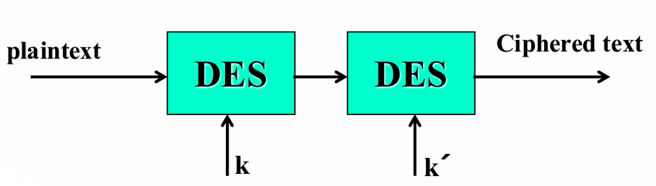
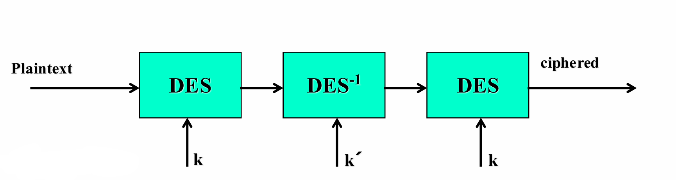
DES-2 & 3-DES
DES2 si basa sull’applicare il modello più volte, in quanto uno dei vincoli del DES è che la chiave è troppo piccola, cosi facendo otteniamo una chiave 112bit (56+56)
3-DES usa la stessa logica, solo che non usa CIFRATURA-CIFRATURA, applica
una cifratura, decifratura e infine una cifratura (quindi uno schema E-D-E). Esiste una versione che fa uso di due chiavi e una versione che usa ben tre chiavi diverse, aumentando notevolmente lo spazio delle chiavi.

Slide 7
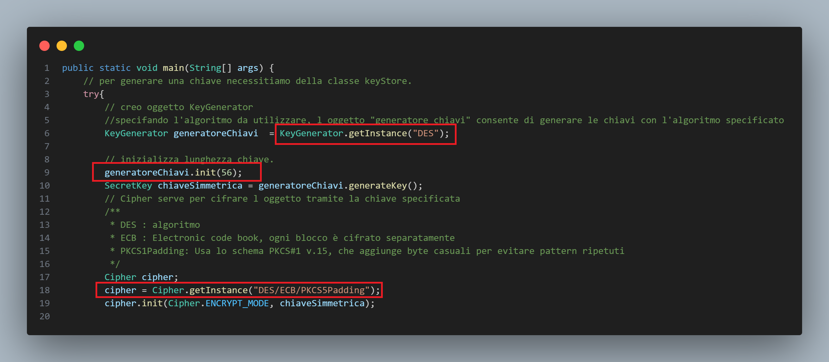
Java

Slide 8
Java
Come riportato nell’immagine precedente, per generare delle chiavi simmetriche è stato necessario specificare:
l’algoritmo da utilizzare, nel nostro caso è stato scelto DES.
La lunghezza della chiave è di 56 bit, gli ulteriori 8 bit vengono usati come bit di parità e sono gestiti internamente dall’implementazione
La modalità con cui utilizzare il DES, nell’esempio in questione è stata scelta la modalità ECB.
PKCS5Padding indica come viene “riempito” il blocco quando il messaggio non è esattamente multiplo della dimensione del blocco DES (8 byte).

Slide 9
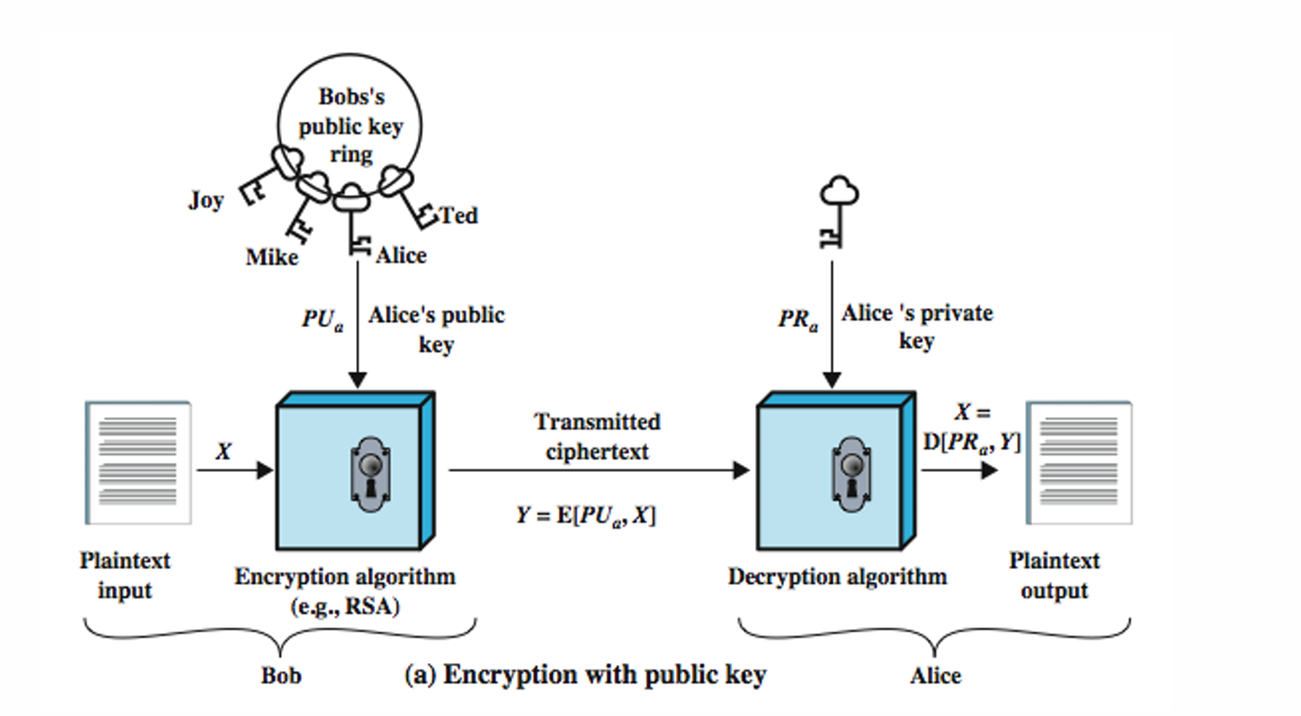
Crittografia asimmetrica
Nella crittografia asimmetrica viene usata una coppia di chiavi:
chiave pubblica: può essere usata per cifrare i messaggi e verificare le firme
chiave privata: può essere usata per decifrare i messaggi e creare le firme, nota solo al destinatario
È impossibile determinare la chiave privata partendo dalla chiave pubblica.
Questo tipo di crittografia viene denominata asimmetrica perché chi cifra i messaggi o verifica le firme non può decifrare i messaggi o creare le firme.

Slide 10
Crittografia asimmetrica
Gli algoritmi a chiave pubblica si basano su due chiavi:
È computazionalmente infattibile trovare la chiave di decifrazione conoscendo solo l'algoritmo e la chiave di cifratura.
È computazionalmente facile cifrare/decifrare messaggi quando la chiave pertinente (di cifratura/decifratura) è nota.
(Per alcuni algoritmi) Una qualsiasi delle due chiavi correlate può essere usata per la cifratura, mentre l'altra viene usata per la decifratura.

Slide 11
Crittografia asimmetrica: due usi fondamentali
Con la crittografia asimmetrica è possibile garantire Confidentiality o Autenticity in base a quale chiave viene usata per cifrare e, conseguentemente, per decifrare.
Scopo | Chiave di Partenza | Chiave di Arrivo | Risultato di Sicurezza
Confidentiality | Pubblica del Destinatario | Privata del Destinatario | Riservatezza
Authenticity | Privata del Mittente | Pubblica del Mittente | Autenticità

Slide 12

RSA
Nel 1977 Ronald Rivest, Adi Shamir e Leonard Adleman inventarono un sistema di crittografia a chiave asimmetrica basato sui seguenti fatti:
È semplice generare dei numeri primi di una data grandezza.
È semplice moltiplicare due numeri e fare elevamenti a potenza.
È molto difficile fattorizzare un numero intero.
Il funzionamento dell’ algoritmo è il seguente:
scegliere due numeri primi grandi p,q
sia n = pq; allora $φ\left(n\right)=\left(p−1\right)\left(q−1\right).$
scegliere e < n tale che e sia relativamente primo a $φ\left(n\right)$
calcolare d tale che ed (mod $φ\left(n\right))$ = 1
$φ\left(n\right)$,la funzione Totiente, dato un intero positivo n, conta quanti numeri interi positivi, minori o uguali a n, sono relativamente primi con n.

Slide 13
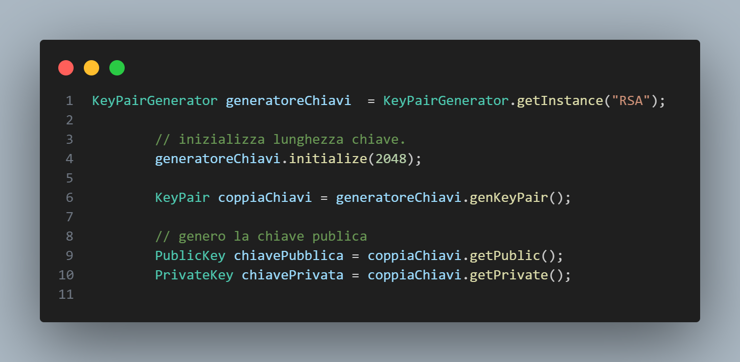

RSA: chiavi e operazioni
Chiave Pubblica: (e, n)
Chiave Privata: d
Cifratura: $c=m^{e} (modn)$
Decrifratura: m = $c^{d} (modn$)
Si noti che c è il testo cifrato mentre m è il messaggio in chiaro.

Slide 14
Certificati & digital signature
Uno dei problemi principali della crittografia asimmetrica risiede nell'autenticità delle chiavi. Un attaccante potrebbe diffondere una propria chiave pubblica dichiarando che appartenga a un'altra persona; dunque il nostro obiettivo è garantire l'autenticità della chiave stessa. Questo problema è risolto grazie ai certificati e alla firma digitale. Sono due strumenti che, usati insieme, garantiscono che la chiave pubblica appartenga a una specifica entità. Il certificato contiene i dati identificativi dell'utente, la sua chiave pubblica, le informazioni sulla Terza Parte Fidata (CA) ed è validato dalla firma digitale di quest'ultima. Attualmente lo standard è la versione X.509 v3, un certificato di questo tipo contiene i seguenti campi:
Versione
Numero seriale
Periodo di validità
Nome del soggetto
Informazioni sulla chiave pubblica del soggetto
Identificatore unico dell’emittente
Identificatore unico del soggetto
Estensioni
Firma

Slide 15
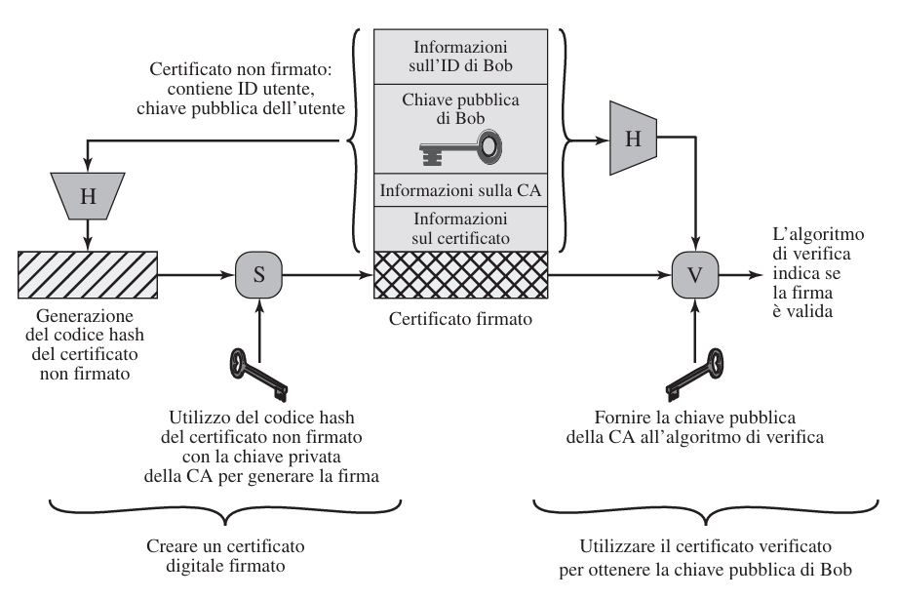
Certificato e firma digitale
L'Autorità di Certificazione (CA) genera un digest (impronta) tramite hashing delle informazioni del certificato. Questo digest viene poi cifrato con la chiave privata della CA, generando la firma digitale.
Il destinatario applicherà la funzione hash ai fini di calcolare il digest
Il destinatario utilizza la chiave pubblica della CA per decifrare la firma digitale presente nel certificato ed estrarre il digest originale.
Il destinatario confronta i due digest (quello calcolato e quello decifrato). Se sono identici, il certificato è autentico e non è stato modificato.

Slide 16
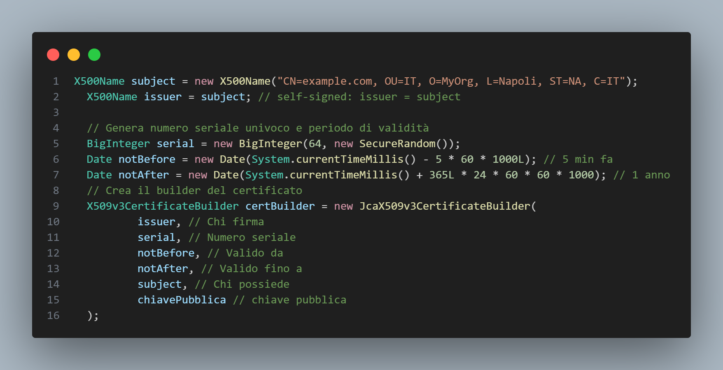
Java

Slide 17
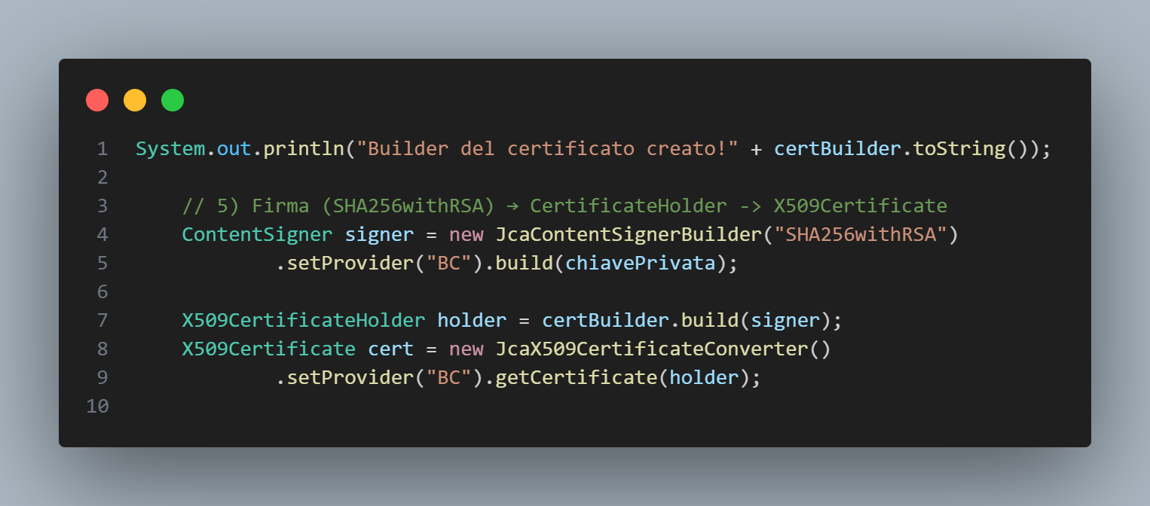
Java

Slide 18
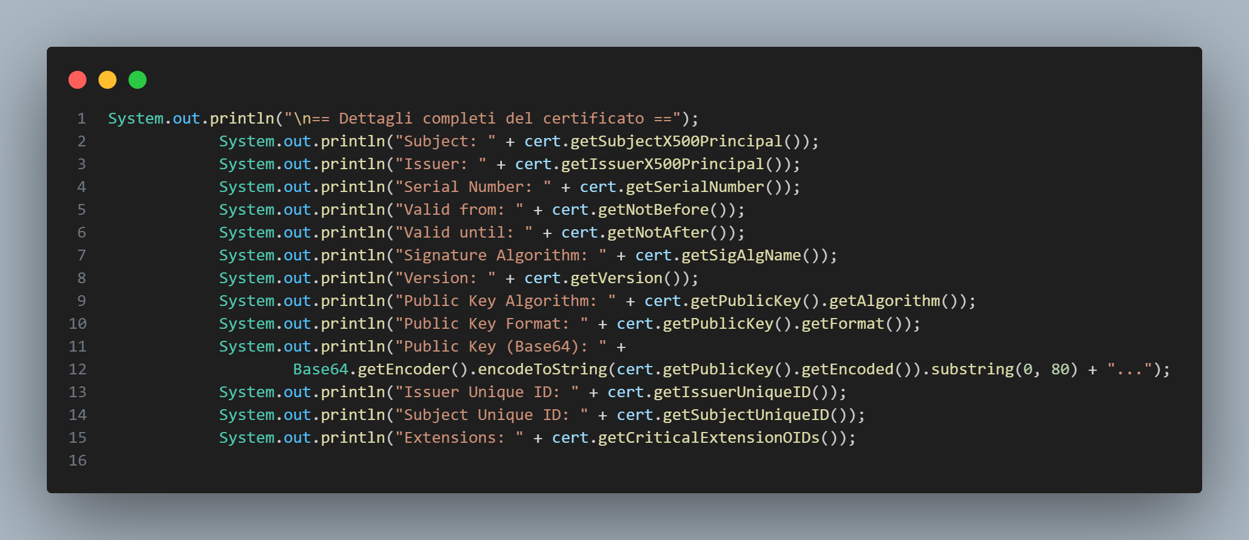
Java

Slide 19
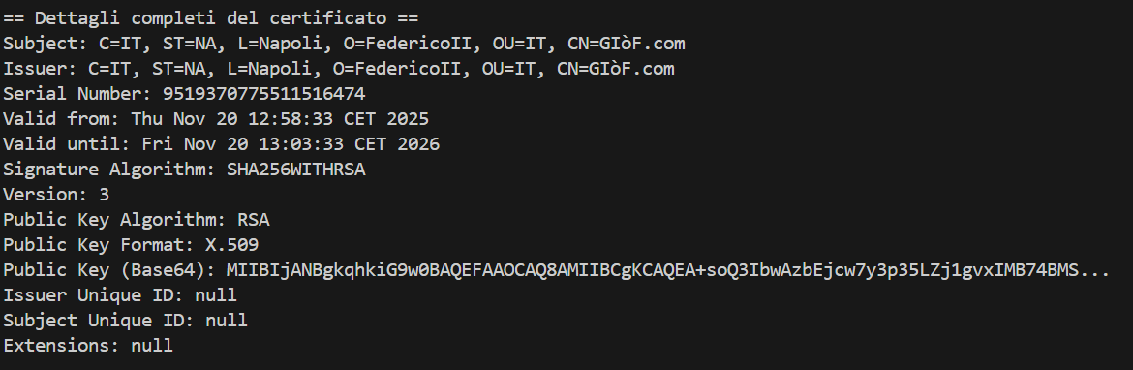
Java

Slide 20
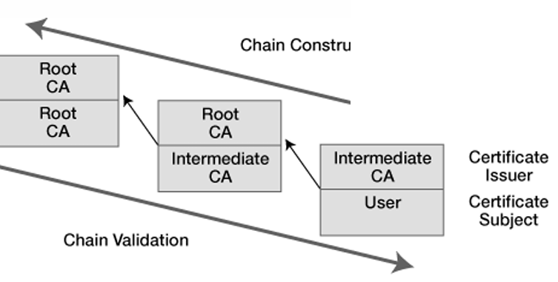

Catena di certificati
Uno dei concetti fondamentali dei certificati digitali è la Chain of Trust, ovvero la catena di fiducia costruita tramite le Autorità di Certificazione (CA). Queste entità emettono e firmano certificati, stabilendo livelli gerarchici di fiducia.
ROOT CA: È l’autorità principale. Il suo certificato è autofirmato ed è inserito nei trust store dei sistemi operativi e dei browser. Tutta la catena di fiducia parte da qui
Intermediate CA: È una CA subordinata, firmata dalla Root CA. Serve per estendere la fiducia senza esporre la Root. Può firmare altri intermedi o i certificati degli utenti finali.
End Entity: il certificato dell'utente finale (es. un sito web HTTPS, un server o una persona). È firmato da un'Intermediate CA e viene validato risalendo la catena fino alla Root.
Chain Construction

Slide 21
HOMEWORK 3

Slide 22
Scenario operativo
In questa fase del progetto lavoriamo su un’installazione reale di Apache HTTP Server configurata per operare in modalità HTTPS.
Il web server è eseguito all’interno di una macchina virtuale Linux, scelta per simulare un contesto realistico di deployment server-side.
L’obiettivo è analizzare e mitigare le principali vulnerabilità note del web server, seguendo le best practice ufficiali e facendo riferimento a cataloghi open di sicurezza (MITRE, CWE, OWASP).
ENVIRONMENT:
Web Server: Apache HTTP Server 2.4.58
Sistema Operativo: Ubuntu 24.04 LTS (VM)
Libreria crittografica: OpenSSL 3.0.13

Slide 23
Apache web server
Apache HTTP Server (comunemente noto come Apache2) è uno dei software per server web più diffusi, longevi e influenti al mondo. Sviluppato e gestito dalla Apache Software Foundation, Apache è un software open-source essenziale per l'infrastruttura di Internet. La sua popolarità deriva dalla sua stabilità, affidabilità e dalla sua elevata personalizzazione. Svolge il ruolo cruciale di ricevere le richieste dai browser web dei client (HTTP/HTTPS) e fornire loro i contenuti desiderati, come pagine HTML, immagini e file.

Slide 24
HTTPS
Per garantire la confidenzialità e l’integrità delle comunicazioni tra client e server, il web server è stato configurato per operare tramite HTTPS, utilizzando il protocollo TLS (Transport Layer Security).
HTTPS consente di creare un canale cifrato sopra HTTP, proteggendo i dati trasmessi da intercettazioni, manomissioni e attacchi di tipo Man-in-the-Middle.
L’autenticazione del server verso il browser avviene tramite certificato digitale; nel caso di utilizzo di un certificato self-signed, il browser segnala un avviso di sicurezza poiché il certificato non è firmato da una CA fidata. Gli elementi cifrati dal browser sono i seguenti:
URL del documento richiesto
Contenuto del documento
Contenuto dei moduli del browser
Cookie inviati dal browser al server e dal server al browser
Contenuto dell'intestazione HTTP

Slide 25
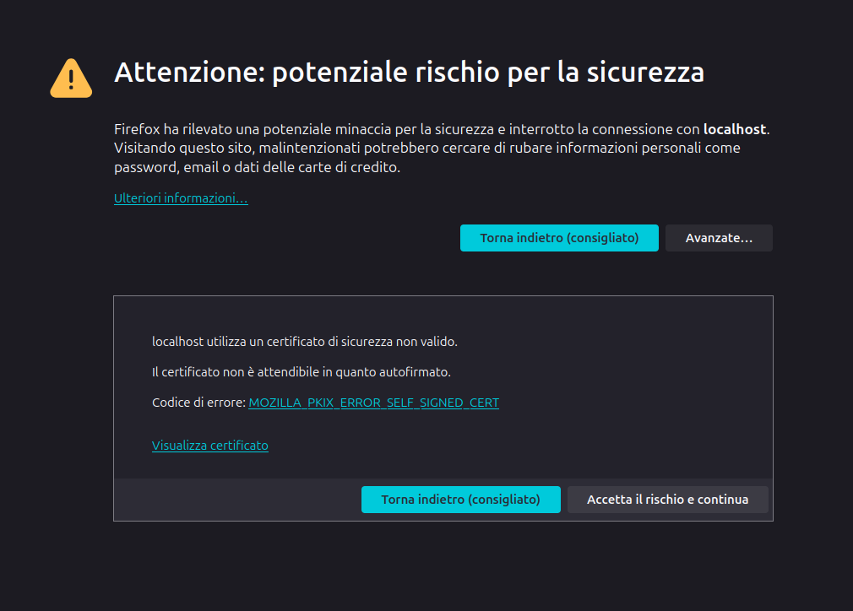

Slide 26
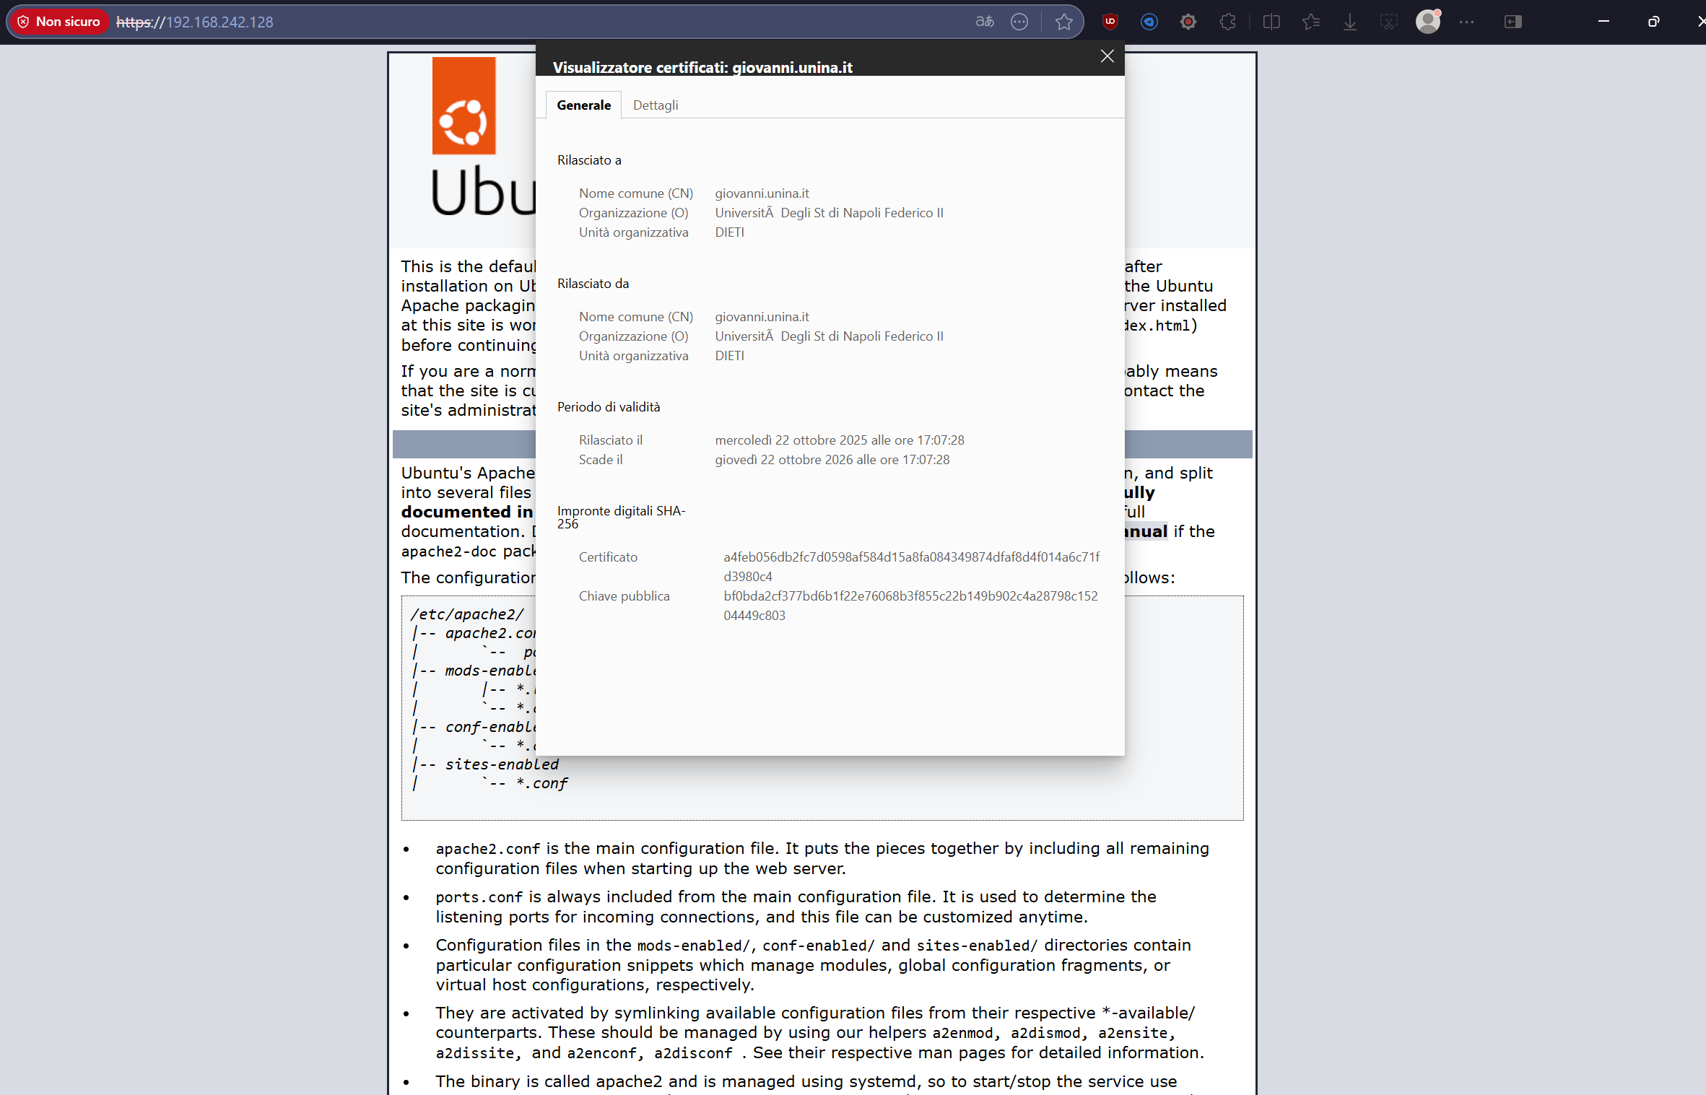

Slide 27
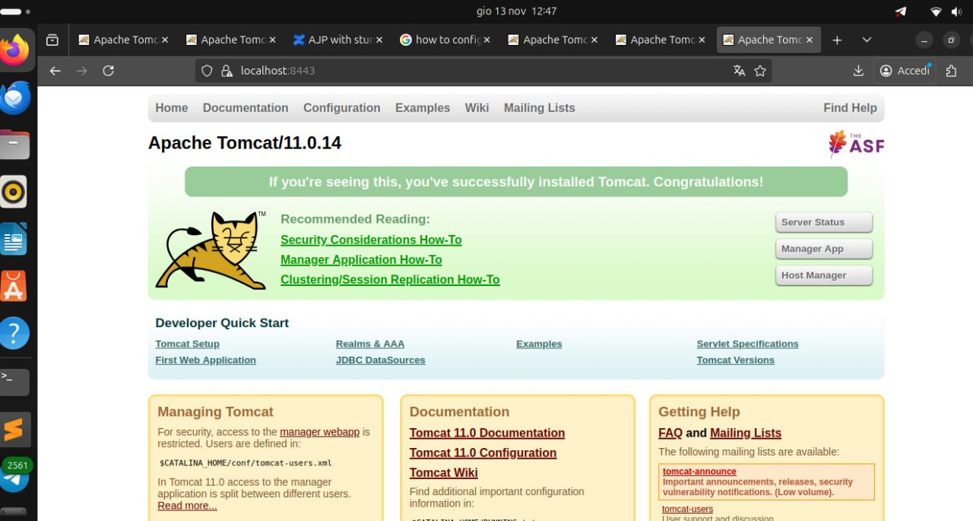
Tomcat

Slide 28
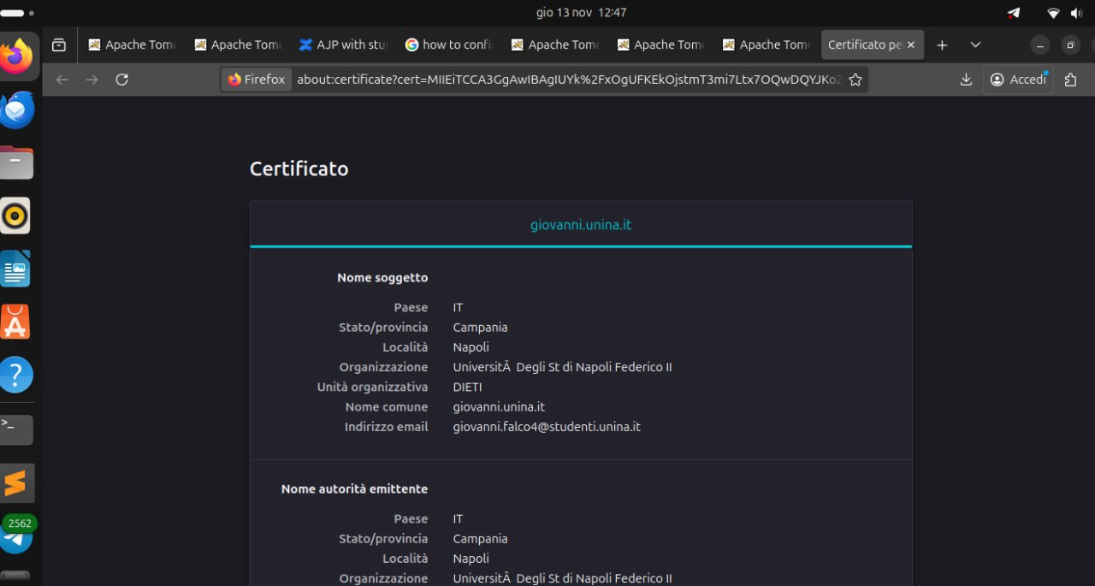

Slide 29
MESSA IN SICUREZZA SERVER:
ASSET:
APACHE 2.4
VM LINUX 24.04 LTS
Sono state analizzate le vulnerabilità note di Apache e tra i problemi riscontrati ci sono:
Ridurre opportunamente il valore di RequestReadTimeout. Un attaccante può aprire molte connessioni verso il server e inviare gli header HTTP in modo estremamente lento (attacco Slowloris), con l’obiettivo di saturare i worker di Apache e impedire nuove connessioni legittime. Configurando correttamente RequestReadTimeout si impone un tempo massimo entro cui il client deve inviare almeno un certo numero di byte: se non lo fa, la connessione viene chiusa automaticamente (Security Tips - Apache HTTP Server Version 2.4).
Server Banning: tramite una richiesta http è possibile visionare la versione del server e su quale macchina gira, questo fa si che un’attaccante possa fare attacchi mirati al nostro sistema scoprendo le vulnerabilità note (https://cwe.mitre.org/data/definitions/200.html).
Privilege Escalation: Apache, durante l’avvio, opera con privilegi di root per svolgere operazioni privilegiate (binding su porte 1024, lettura configurazioni, apertura log, caricamento moduli). Dopo questa fase effettua il privilege dropping verso l’utente non privilegiato (tipicamente www-data). Il problema di sicurezza nasce prima del drop: se file e directory del ServerRoot (binari, configurazioni, moduli, log) fossero modificabili da utenti non root, un attaccante potrebbe alterare risorse che Apache eseguirà in fase di bootstrap con privilegi root, ottenendo una privilege escalation completa (Security Tips - Apache HTTP Server Version 2.4).

Slide 30
Contromisura 1: RequestReadTimeout
Apache è vulnerabile ad attacchi di tipo Slowloris, in cui un attaccante apre molte connessioni e invia gli header HTTP in modo estremamente lento, con l’obiettivo di saturare i worker del server e causare un Denial of Service.
Apache mette a disposizione il modulo mod_reqtimeout, che consente di limitare il tempo massimo e la velocità minima con cui il client deve inviare header e body HTTP
Il valore di default era il seguente: “RequestReadTimeout header=20-40,MinRate=500 body=20,MinRate=500”
Consentiva:
header=20-40:
20 secondi per ricevere il primo byte
massimo 40 secondi totali per ricevere gli header
body=20,minrate=500:
20 secondi per il primo byte del body
poi almeno 500 byte/secondo
Valore configurato: RequestReadTimeout header=5-10,MinRate=1000 body=5,MinRate=1000
L’adozione di valori più restrittivi per RequestReadTimeout impone vincoli temporali e di throughput stringenti durante la fase di lettura degli header e del body HTTP. Le connessioni lente o malevole vengono automaticamente terminate, preservando la disponibilità dei worker Apache e garantendo la continuità del servizio.

Slide 31
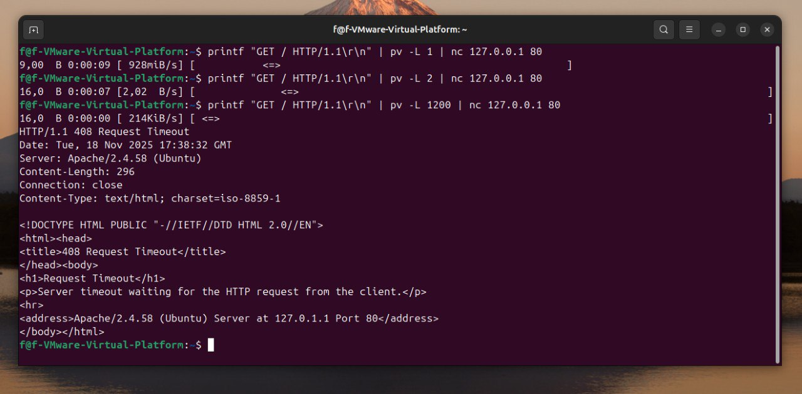
RequestReadTimeout

Slide 32
Contromisura 2: Banner Grabbing
Poiché un attaccante può interrogare un server al fine di ottenere informazioni quali lo stato della macchina, la versione del sistema operativo e le applicazioni installate, come riportato nella CWE-200, questa esposizione rappresenta una debolezza nota dei sistemi informatici.
Per mitigare tale vulnerabilità, è stata adottata una contromisura volta a mascherare le informazioni restituite dal server, riducendo il leakage informativo verso l’esterno.
La soluzione proposta riduce le informazioni esposte all’attaccante, consentendo di visualizzare esclusivamente il tipo di server e non la versione installata. In questo modo viene impedito lo sfruttamento diretto delle vulnerabilità note associate alla versione del software in uso.
Per ottenere questo risultato, è stato necessario configurare specifiche direttive nel file di configurazione principale di Apache, /etc/apache2/apache2.conf, come riportato di seguito:
ServerSignature Off: rimuove il banner informativo dalle pagine di errore.
ServerTokens Prod: limita l’header HTTP Server alla sola dicitura Apache.

Slide 33
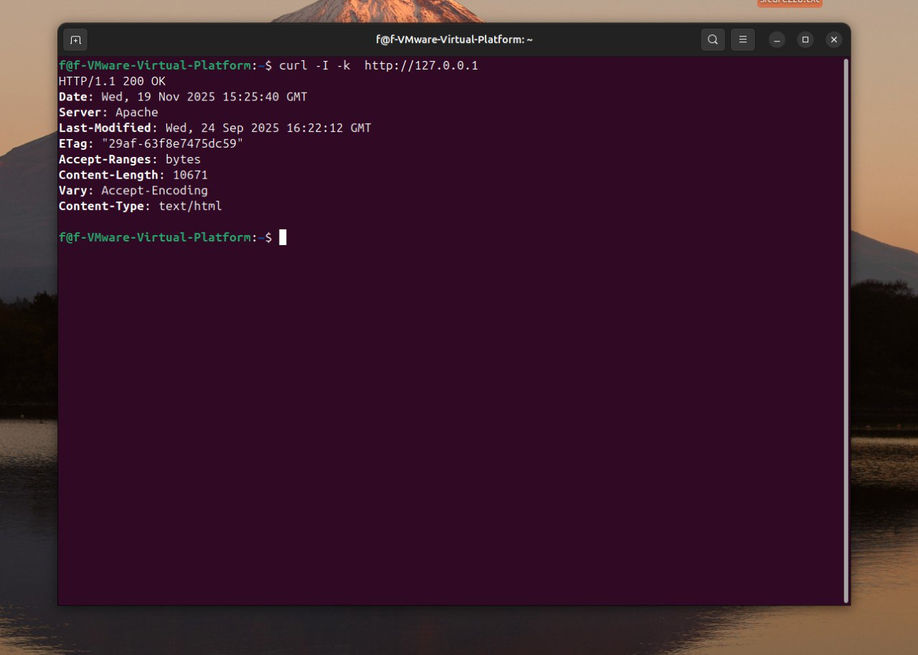
Banner Grabbing

Slide 34
Contromisura 3: Privilege Escalation
È stato applicato un hardening dei permessi sul file system, garantendo che i componenti critici del ServerRoot siano scrivibili esclusivamente dall’utente root.
In particolare:
Proprietario: root
Gruppo: root
Permessi: 700 / 750 / 755, in base alla funzione del file o della directory
Sono state protette le seguenti directory e file:
Configurazione
/etc/apache2 → root:root – 755
Moduli
/usr/lib/apache2/modules → root:root – 755
Binario di Apache
/usr/sbin/apache2 → root:root – 755
File di log
/var/log/apache2 → root:root – 750
Le directory accessibili ai client (DocumentRoot) sono invece eseguite con privilegi non elevati (www-data).

Slide 35
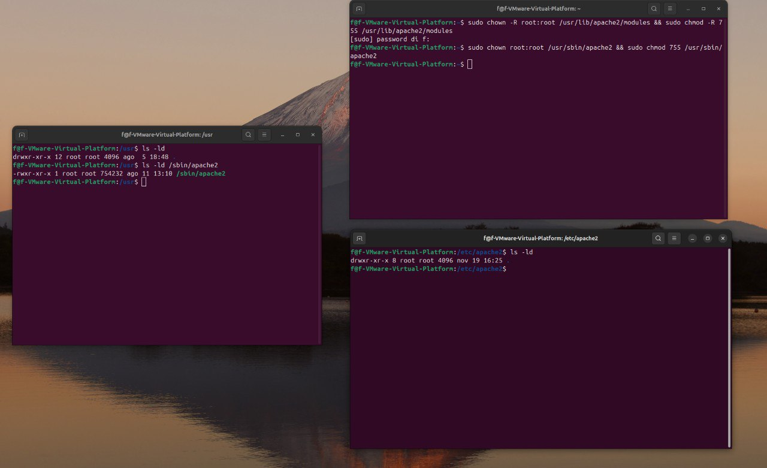
Privilege Escalation

Slide 36
HOMEWORK 4

Slide 37
Tecnologie Utilizzate

Slide 38

Docker
Docker è una piattaforma software che utilizza la tecnologia dei container per facilitare la creazione, la distribuzione e l'esecuzione di applicazioni in ambienti isolati.
Tra le principali caratteristiche, troviamo:
Contenitori leggeri e portabili: i container Docker, infatti, offrono un'unità standardizzata per l'implementazione delle applicazioni, condividendo il sistema operativo host ma garantendo l’isolamento dalle altre applicazioni;
Isolamento delle risorse: i container Docker forniscono un alto grado di isolamento delle risorse, garantendo che le applicazioni eseguite all'interno di essi non interferiscano tra loro e siano protette da influenze esterne;
Velocità di avvio e scalabilità: i container possono essere avviati quasi istantaneamente, consentendo una rapida ed efficiente scalabilità delle applicazioni sia in ambienti di sviluppo che di produzione.

Slide 39
Docker
Consistenza tra ambienti: Docker consente di creare immagini di container che incorporano tutte le dipendenze e le configurazioni dell'applicazione, garantendo la coerenza tra i diversi ambienti di sviluppo, test e produzione;
Gestione semplificata delle risorse: Docker offre strumenti per gestire facilmente i container, distribuire le applicazioni su più ambienti e automatizzare i processi di deployment e gestione delle risorse;
Ampia comunità e ecosistema: Docker ha una vasta comunità di sviluppatori e offre un ecosistema ricco di immagini di container pre-costruite, librerie e strumenti di sviluppo che semplificano l'implementazione e l'utilizzo dei container;
Utilizzo delle risorse efficiente: i container Docker condividono il kernel del sistema operativo host; ciò garantisce, dunque, di un utilizzo più efficiente delle risorse rispetto alle macchine virtuali tradizionali.

Slide 40

Springboot
Spring Boot è un'estensione del framework Spring che mira a semplificare lo sviluppo delle applicazioni Spring e velocizzarne il processo di configurazione.
Una delle caratteristiche chiave di Spring Boot è l'autoconfigurazione che riduce notevolmente la quantità di codice di configurazione necessario consentendo, in questo modo, agli sviluppatori di concentrarsi maggiormente sulla logica dell'applicazione.
Il framework include una serie di classi di autoconfigurazione che identificano le dipendenze necessarie all'interno del progetto e creano automaticamente i bean corrispondenti.

Slide 41

Keycloak
Keycloak è un prodotto software open source che abilita il Single Sign-On (SSO) con Identity Management e Access Management per applicazioni e servizi moderni. Questo software è scritto in Java e supporta i protocolli di federazione delle identità OpenID Connect (OIDC) / OAuth2.
Tra le principali caratteristiche, citiamo:
Single Sign-On: coerentemente alla definizione fornita dall’IBM, il single sign-on è uno schema di autenticazione che consente agli utenti di accedere ad una sessione utilizzando un unico set di credenziali di accesso,;
Supporto per protocolli standard;
Applicazioni sicure dell'account e servizio semplificato;
Delega dell'autenticazione (accesso tramite provider esterni);
Compatibilità con i servizi di containerizzazione;
Autenticazione tramite One Time Password (OTP) fornito da servizi come FreeOTP o Google Authenticator;
Meccanismi di recupero credenziali;

Slide 42

MongoDB
MongoDB è un sistema di gestione di database NoSQL. Si basa su un modello di dati flessibile chiamato "document-oriented", in cui i dati vengono memorizzati in documenti in formato JSON-like, chiamati BSON. Questi documenti vengono organizzati in collections che offrono una struttura molto flessibile per la memorizzazione e la gestione dei dati. Tra le principali caratteristiche offerte da MongoDB, troviamo:
Modello di dati flessibile: schema dinamico per adattarsi facilmente ai cambiamenti dei dati;
Alte prestazioni: velocità elevate di scrittura e lettura dei dati;
Gestione dati complessi: supporto per dati complessi senza relazioni complesse;
Facilità d'uso: sintassi JSON intuitiva per una gestione agevole dei dati;
Operazioni di aggregazione: ampia gamma di operatori per query complesse.

Slide 43

Hashicorp Vault
HashiCorp Vault è uno strumento progettato per la gestione sicura di segreti, password, chiavi API, certificati e altri dati sensibili utilizzati nelle moderne applicazioni e infrastrutture IT. Tra le principali caratteristiche, troviamo:
Gestione sicura dei segreti: Vault offre un modo sicuro per memorizzare, gestire e distribuire segreti sensibili, come password, token, chiavi di crittografia, senza la necessità di archiviarli nei file di configurazione o in altri luoghi non sicuri;
Architettura flessibile: Vault è progettato con un'architettura modulare che consente l'integrazione con varie fonti di autenticazione e backend per la memorizzazione dei dati (database, ecc.);
Politiche di accesso e controllo granulare: Vault offre politiche di accesso flessibili e controlli granulari per garantire che solo le applicazioni e gli utenti autorizzati possano accedere ai segreti appropriati;
Audit e registrazione dettagliati: registra in modo dettagliato tutte le attività di accesso e utilizzo dei segreti, consentendo una tracciabilità e un auditing completo per conformarsi ai requisiti di sicurezza e conformità;

Slide 44
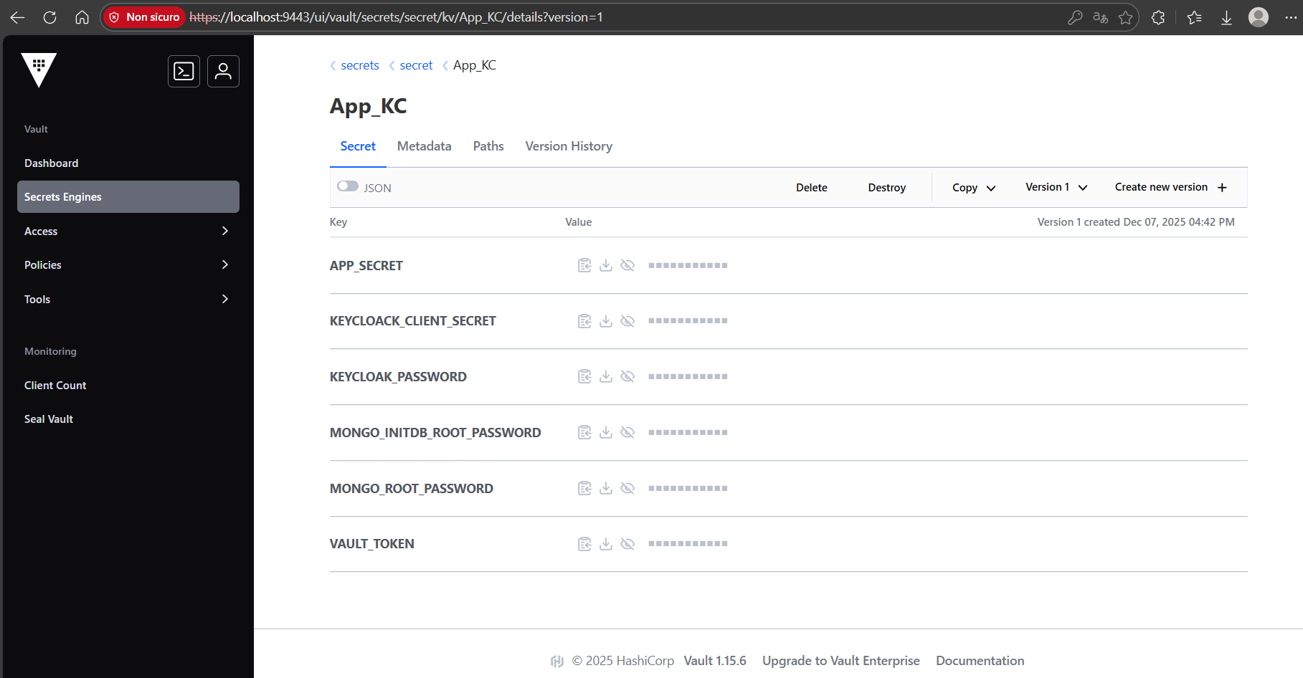
Configurazione di Vault

Slide 45

Ngnix Web Server
NGINX è un software open-source utilizzato come web server, reverse proxy e load balancer, progettato per gestire un elevato numero di connessioni concorrenti in modo efficiente.
NGINX si posiziona tra Internet e i servizi interni, fungendo da punto di ingresso unico (Single Entry Point) per tutte le richieste HTTP/HTTPS.
Nella nostra app è stato configurato come reverse proxy per HTTPS: le comunicazioni tra i client e NGINX sono crittografate, proteggendo i dati in transito, mentre il back-end può continuare a comunicare in HTTP.

Slide 46
Ngnix Web Server
NGINX è l’unico punto di ingresso (Gateway) per l'intera infrastruttura. Il suo ruolo è disaccoppiare la rete pubblica dai servizi di backend (Spring Boot, Keycloak, Database), garantendo che nessuna richiesta raggiunga i dati sensibili senza essere prima filtrata .
NGINX agisce da scudo perimetrale. Nessun container è esposto direttamente su Internet; NGINX intercetta tutto il traffico, nascondendo la topologia della rete interna e riducendo la superficie di attacco (Network Segmentation).
Gestione Crittografica (TLS Termination): Centralizza la gestione dei certificati X.509 e la crittografia. È configurato per accettare esclusivamente protocolli sicuri (TLS 1.2 e 1.3), garantendo la confidenzialità e l'integrità dei dati in transito.
Protezione Attiva e Hardening: applica politiche di sicurezza avanzate come il Rate Limiting (per mitigare attacchi DoS) e l'iniezione di Security Headers , filtrando richieste malformate o metodi HTTP non necessari o vietati dalla nostra configurazione.

Slide 47
RBAC
Il Role-Based Access Control (RBAC) è un modello standard di controllo degli accessi in cui le autorizzazioni alle risorse non sono assegnate direttamente agli utenti, ma ai ruoli che essi ricoprono all’interno di un’organizzazione. Il modello si basa su componenti ben definiti: utenti, ruoli, oggetti (risorse), operazioni, permessi, assegnazioni di ruolo e sessioni.
Un permesso rappresenta l’autorizzazione a eseguire una specifica operazione su una determinata risorsa ed è associato a un ruolo. Gli utenti ottengono i permessi in modo indiretto, attraverso l’assegnazione ai ruoli, e durante una sessione possono attivare solo un sottoinsieme dei ruoli disponibili.
Uno dei principi fondamentali su cui si fonda RBAC è il Least Privilege (principio del minimo privilegio), secondo cui ogni ruolo deve includere esclusivamente il minimo insieme di permessi necessari allo svolgimento delle attività previste. In questo modo si riduce la superficie di attacco e si limita l’impatto di errori, abusi o compromissioni di account, evitando la concessione di privilegi eccessivi.
Nel nostro progetto, questo è stato realizzato definendo ruoli granulari su Keycloak.
User: può solo visualizzare il menu e prenotare
Gestore: può modificare i prezzi e i piatti.

Slide 48
RBAC
Inoltre, per non creare conflitti, un gestore, qualora volesse ordinare un piatto dal menù, non può farlo dal suo account privilegiato ma deve disporre o creare un account user (non privilegiato).
Un secondo principio chiave è la Separation of Duties (SoD), che introduce vincoli per prevenire conflitti di interesse e impedire che un singolo utente possa accumulare un livello di autorità eccessivo rispetto alla propria posizione. Questo principio garantisce che violazioni gravi, frodi o fallimenti critici possano verificarsi solo come risultato di una collusione tra più individui.
La Separation of Duties può essere applicata:
in forma statica, impedendo l’assegnazione contemporanea di ruoli in conflitto allo stesso utente;
in forma dinamica, consentendo l’assegnazione di più ruoli ma vietandone l’attivazione simultanea nella stessa sessione.

Slide 49
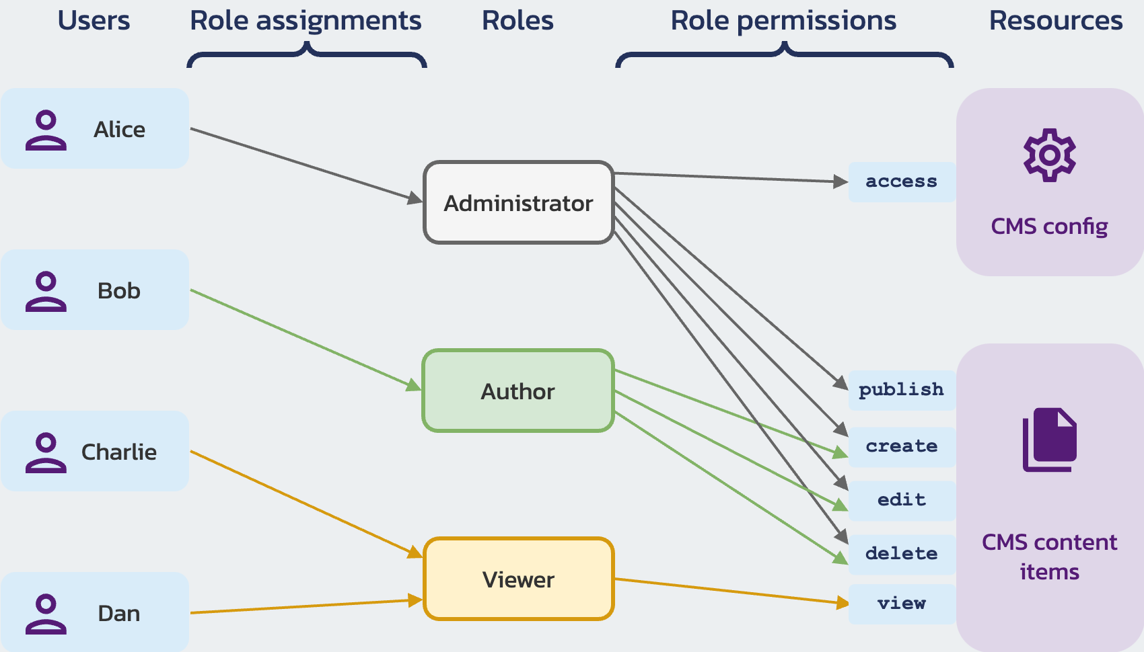
RBAC

Slide 50
Keycloak & OpenID
Keycloak è un servizio open-source per la gestione dell’identità e degli accessi (IAM), progettato per semplificare l’autenticazione e l’autorizzazione nelle applicazioni. Offre funzionalità avanzate come Single Sign-On (SSO), controllo degli accessi basato sui ruoli (RBAC), supporto per protocolli di autenticazione e autorizzazione standard (come OAuth2 e OpenID Connect) e integrazione con provider di identità esterni.

Slide 51
SSO & FIM
SSO: è un metodo di autenticazione che consente a un utente di accedere a molteplici applicazioni o servizi indipendenti all'interno di una stessa organizzazione (o ecosistema) utilizzando un unico set di credenziali (username e password). L'ecosistema Google è l'esempio più calzante: effettuando il login una sola volta, l'utente ottiene l'accesso a Google Drive, Gmail, Foto e Meet senza dover reinserire la password per ogni singola piattaforma. L'accesso avviene attraverso un meccanismo di fiducia (Trust) basato sull'uso dei cookie di sessione. Dopo il primo login riuscito presso l'Identity Provider (es. Keycloak o Google), il browser riceve un cookie di sessione centralizzato. Questo cookie permette al browser di dimostrare l'identità dell'utente alle altre applicazioni dell'ecosistema senza richiedere nuovamente le credenziali.
FIM: è l’evoluzione di SSO, mentre il primo è limitato ad una stessa organizzazioni, il metodo FIM consente l’autenticazione tra più sistemi eterogenei, estendendo il concetto di fiducia. Permette di accedere a siti web esterni utilizzando Identity Provider affidabili come Facebook, Google o LinkedIn. In questo processo, il server di identità rilascia un Token JWT ( JSON Web Token) che funge da "passaporto digitale". Questo token contiene le informazioni necessarie per identificare l'utente e viene inviato al sito di destinazione per confermare che l'autenticazione è avvenuta con successo.

Slide 52
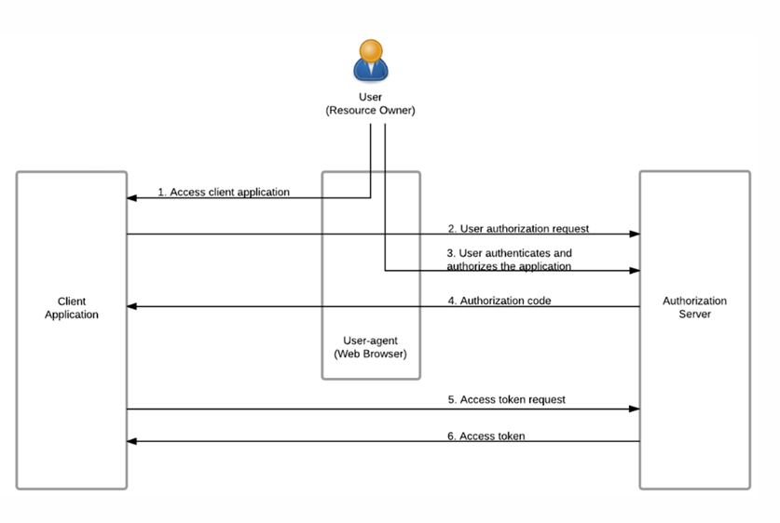
OAUTH2
Richiesta di accesso: l’utente tenta di accedere al client.
Redirect: il client reindirizza l’utente verso
l’Authorization Server.
Autenticazione: l’utente si autentica presso l’Authorization Server.
Authorization Code: l’Authorization Server rilascia un codice temporaneo (authorization code), che il client utilizzerà per richiedere il token.
Scambio del token: il client invia l’authorization code all’Authorization Server, che ne verifica la validità e, in caso positivo, restituisce un access token.
L’introduzione di OpenID Connect nasce dalla supposizione che, se un client può accedere alle risorse di un utente, allora l’utente sia anche autenticato. Questa assunzione ha però generato diversi problemi, poiché OAuth 2.0 fornisce esclusivamente un meccanismo di autorizzazione e non garantisce di per sé l’autenticazione dell’utente.

Slide 53
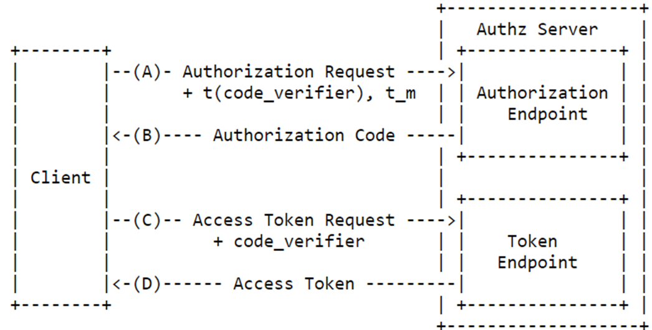
PKCE: Proof Key for Code Exchange
OAuth 2.0, in particolare nel flusso Authorization Code, è vulnerabile ad attacchi di intercettazione
dell’authorization code. Una contromisura efficace è PKCE (Proof Key for Code Exchange), che introduce un meccanismo basato su un segreto temporaneo, generato dinamicamente per ogni singola richiesta di autorizzazione.
(A) Richiesta di autorizzazione: il client invia la richiesta all’Authorization Server includendo la Code Challenge, che è il risultato dell’applicazione di una funzione di hash al Code Verifier. L’Authorization Server memorizza la Code Challenge e la associa all’authorization code che verrà emesso.
(B) Restituzione del codice: l’Authorization Server restituisce al client l’Authorization Code tramite il browser.
(C) Richiesta del token: il client invia l’authorization code al Token Endpoint, includendo questa volta il Code Verifier in chiaro.
(D) Validazione e rilascio: l’Authorization Server applica al Code Verifier la stessa trasformazione utilizzata in precedenza e confronta il risultato con la Code Challenge memorizzata. Se i valori coincidono, il server verifica che il soggetto che richiede il token è lo stesso che ha avviato il flusso e rilascia l’Access Token.

Slide 54
OPENID
L’obiettivo di OpenID Connect è l’autenticazione dell’utente, mentre OAuth 2.0 si occupa esclusivamente dell’autorizzazione all’accesso alle risorse. Per realizzare l’autenticazione, OpenID Connect utilizza i JWT (JSON Web Token), in particolare l’ID Token, che consente al client di identificare in modo certo l’utente autenticato.
Un JWT è una struttura dati firmata digitalmente, composta da tre parti:
Header: specifica l’algoritmo crittografico utilizzato per la firma digitale del token.
Claims (Payload): contiene un insieme di informazioni (claim) sull’utente e sul token stesso. Tra le claim standard troviamo:
iss (issuer): identifica l’Authorization Server che ha emesso il token;
exp (expiration): indica la data di scadenza del token;
sub (subject): rappresenta l’identificativo univoco e immutabile dell’utente nel sistema. Possono inoltre essere presenti claim aggiuntive relative al profilo dell’utente, come nome, cognome, email e ruolo.
Digital Signature: garantisce l’integrità e l’autenticità del token, permettendo al client di verificare che il JWT non sia stato alterato e che provenga da una fonte affidabile.

Slide 55
Design Architetturale

Slide 56
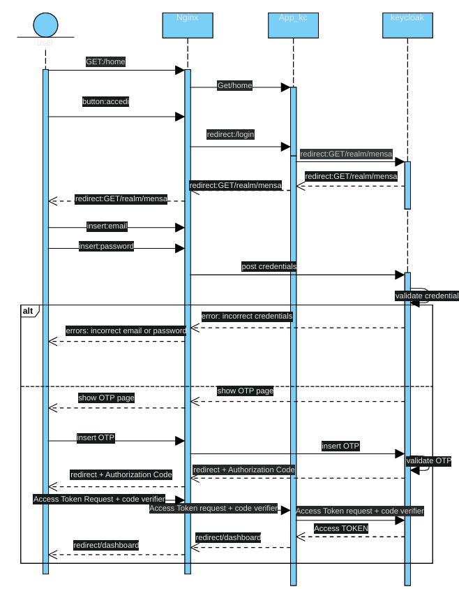
Scenario di Login

Slide 57
Web App Overview

Slide 58
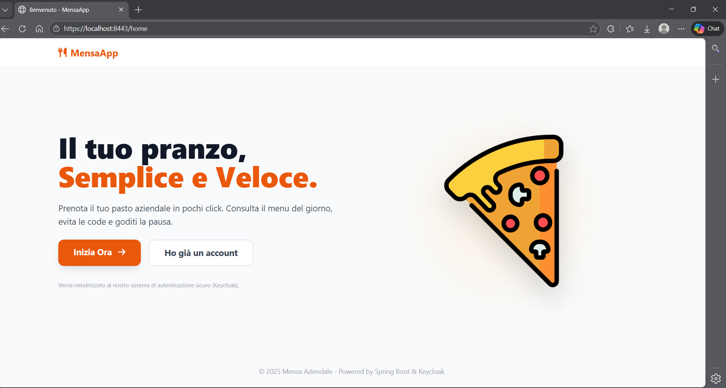

Slide 59
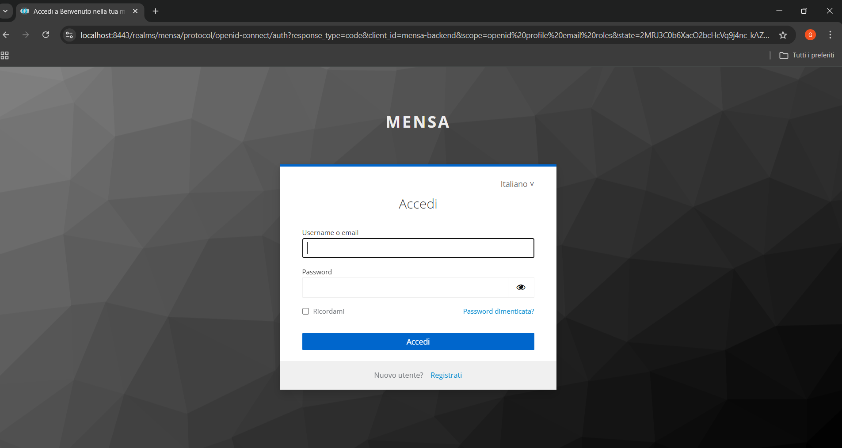

Slide 60
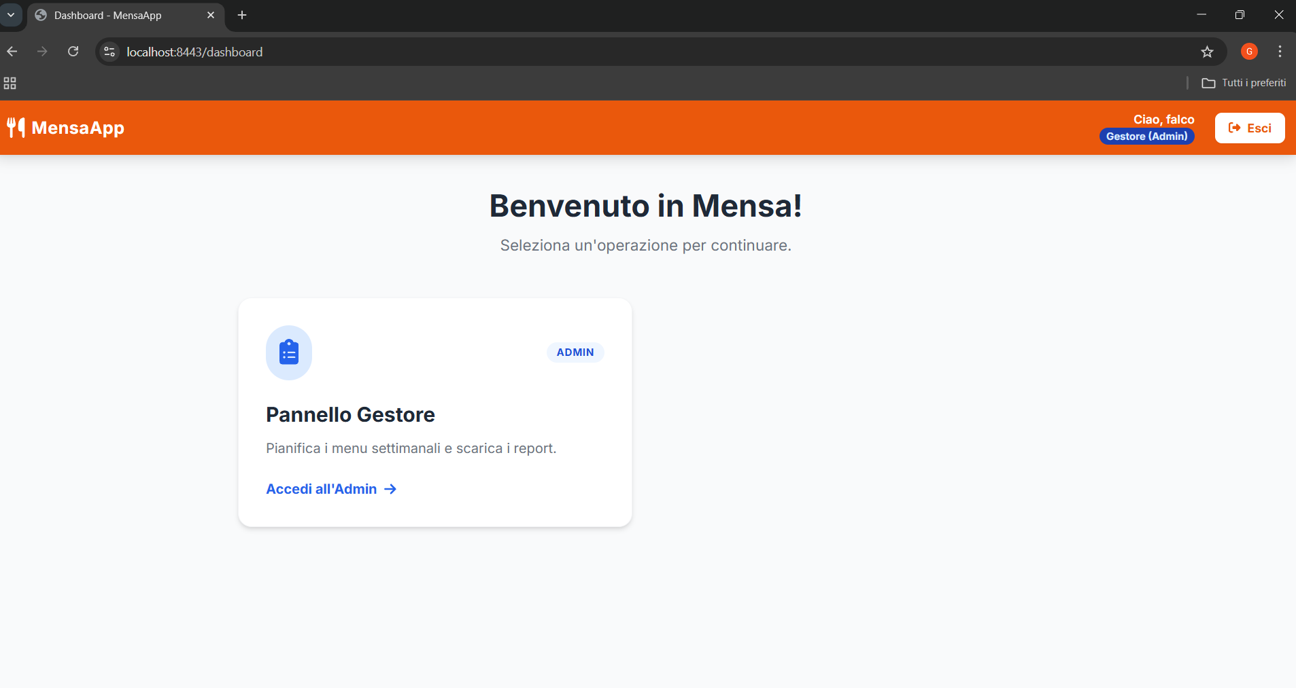

Slide 61
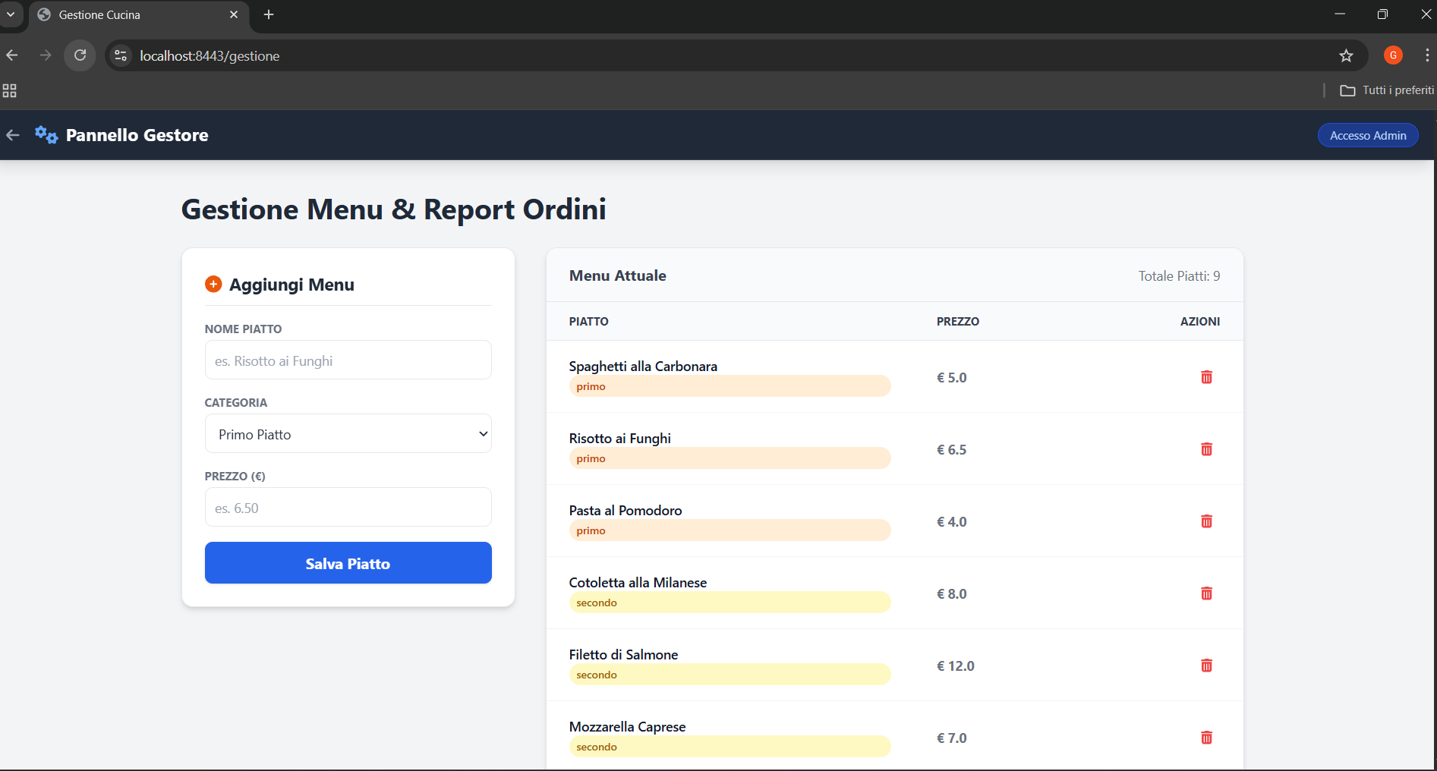

Slide 62
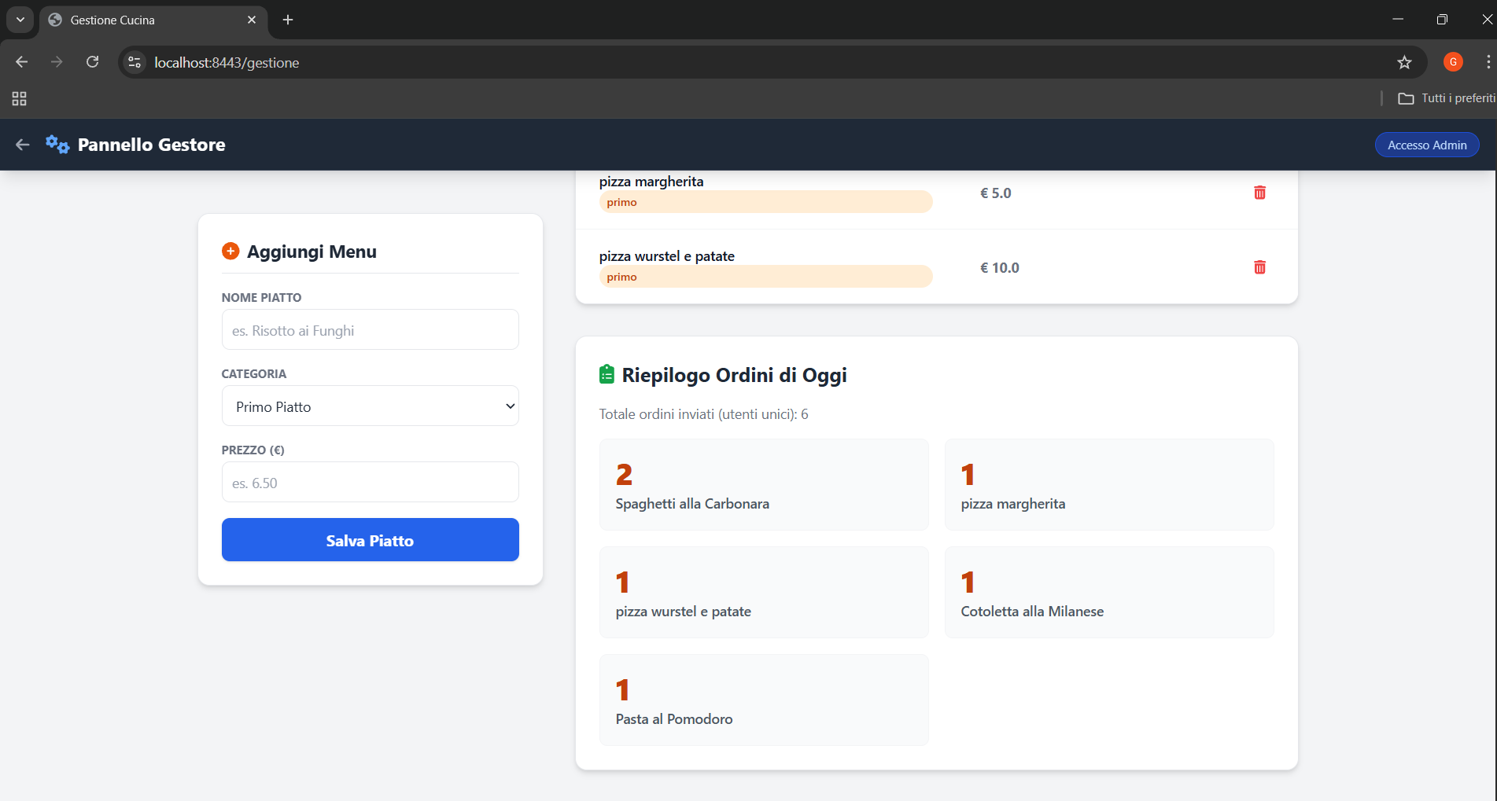

Slide 63
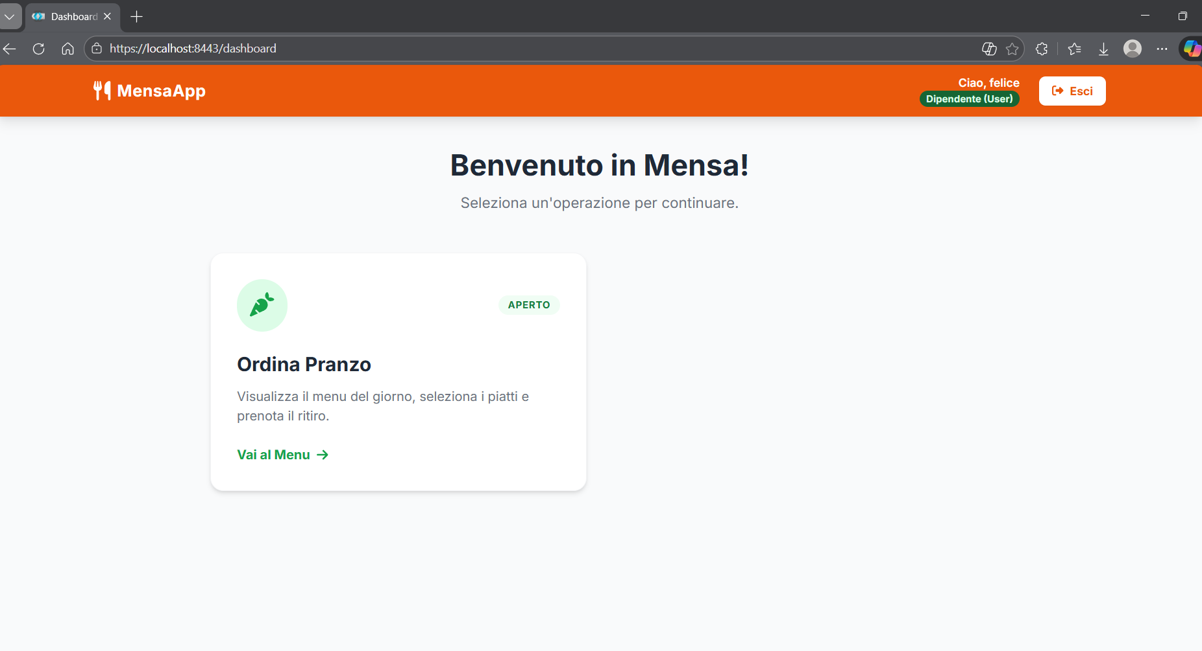

Slide 64
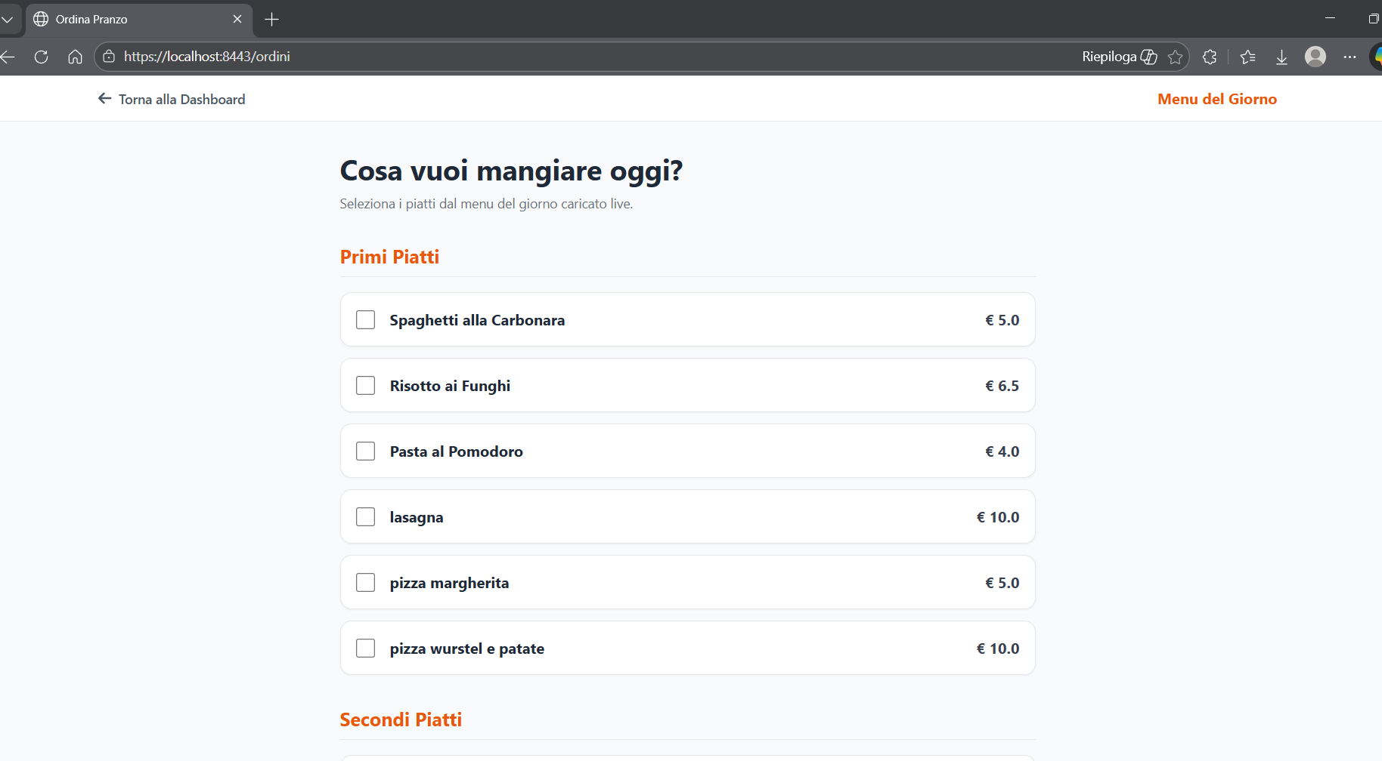

Slide 65
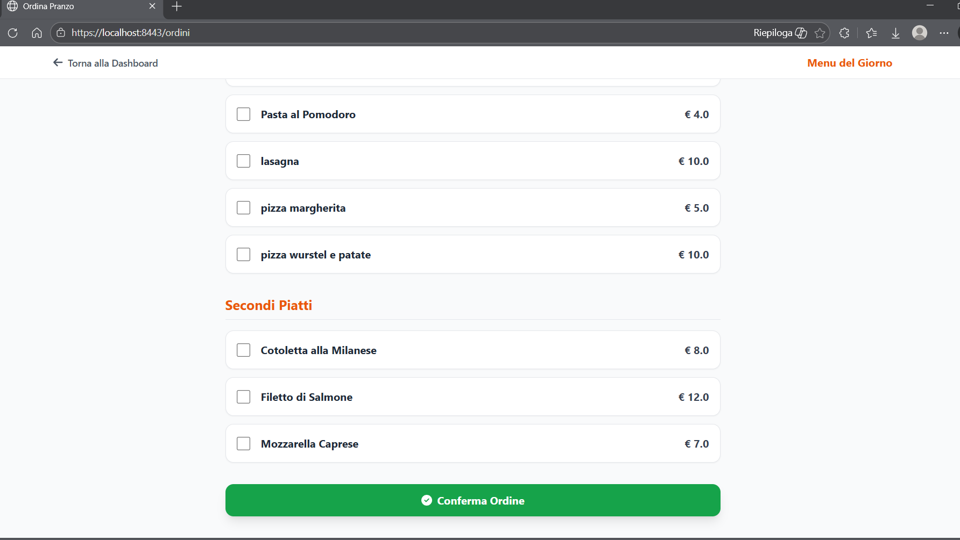

Slide 66
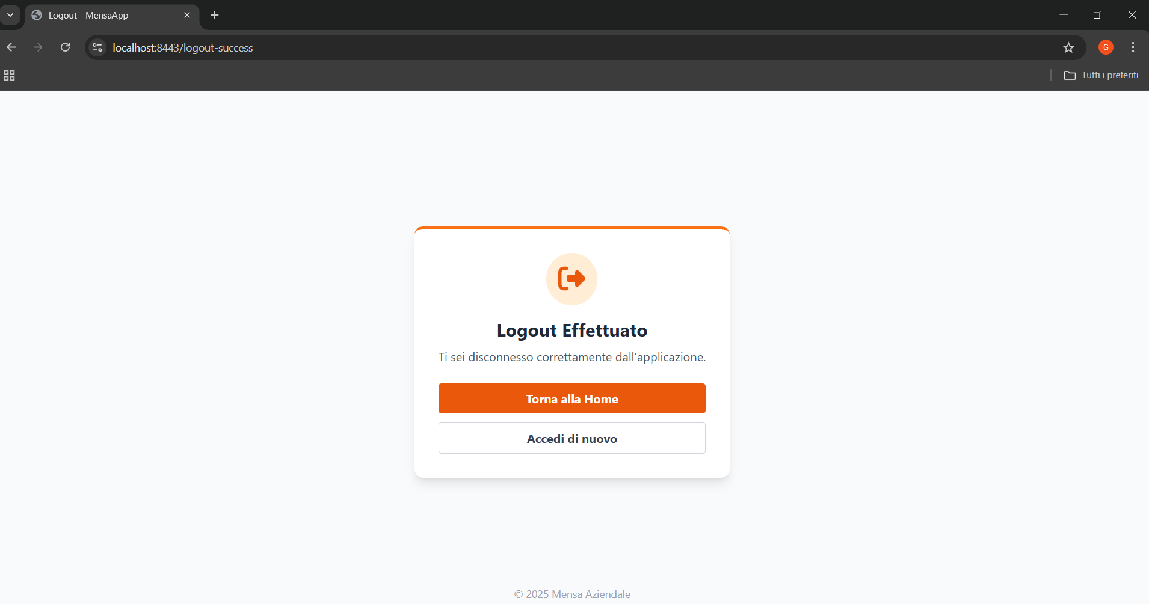

Slide 67
Threat Modeling

Slide 68
Threat Modeling
Per il Threat Modeling è stata adottata la piattaforma IriusRisk. A differenza dei tool manuali, IriusRisk permette un approccio automatizzato alla sicurezza (Security by Design): partendo dal diagramma architetturale, lo strumento identifica automaticamente le minacce potenziali e le relative contromisure. L'analisi copre non solo la metodologia STRIDE, ma integra anche standard di sicurezza internazionali (come OWASP e NIST), fornendo i indicazioni pratiche e granulari per la mitigazione dei rischi durante tutto il ciclo di sviluppo.

Slide 69
Classificazione «STRIDE» delle minacce
Classe | Minaccia
Spoofing | Source & Destination Spoofing: falsificazione di dati e identità (IP)
Tampering | Collision & Replay Attacks: l’attaccante sfrutta le proprietà dei protocolli di comunicazione per sovrascrivere o riutilizzare frammenti SQL injection: l’attaccante modifica i dati di un database relazionale usando caratteri speciali nelle query
Repudiation | Potential data Repudiation: in assenza di meccanismi di logging è impossibile garantire l’accountability delle operazioni effettuate
Information Disclosure | Weak Authentication Scheme & Weak Access Control: assenza di meccanismi di autenticazione per il controllo degli accessi
Denial of Service | Volumetric or Technical DoS: l’attaccante sfrutta i meccanismi della rete per rendere inaccessibile il sistema e le sue risorse (SlowLoris)
Elevation of Privilege | Elevation using Remote Code Execution or Impersonation: l’attaccante inietta codice malevolo, attacca la memoria del sistema o ruba credenziali di accesso con attacchi skill-based o phishing

Slide 70
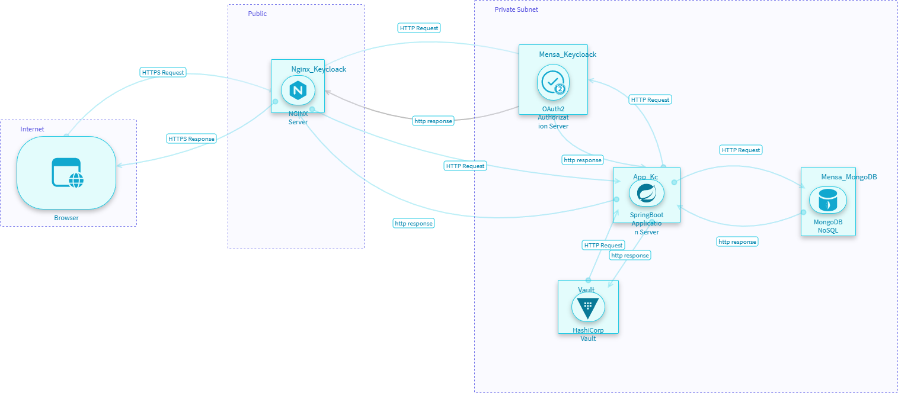
Diagramma architetturale dell’app

Slide 71
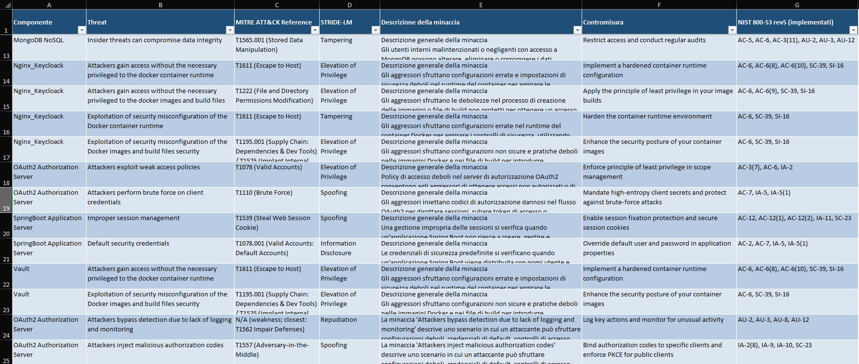

Slide 72
Famiglia di controlli AC: Access Control

Slide 73
Famiglia di controlli AC : scopo
L’obiettivo è determinare il livello di autorizzazione di un soggetto a valle di una procedura di autenticazione che ha avuto successo, il processo si divide in tre fasi:
Identificazione: descrive un metodo per garantire che il soggetto è realmente chi dichiara di essere.
Autenticazione: verifica delle credenziali immesse.
Autorizzazione: il sistema verifica la possibilità dell’accesso alla risorsa richiesta in base alle policy.

Slide 74
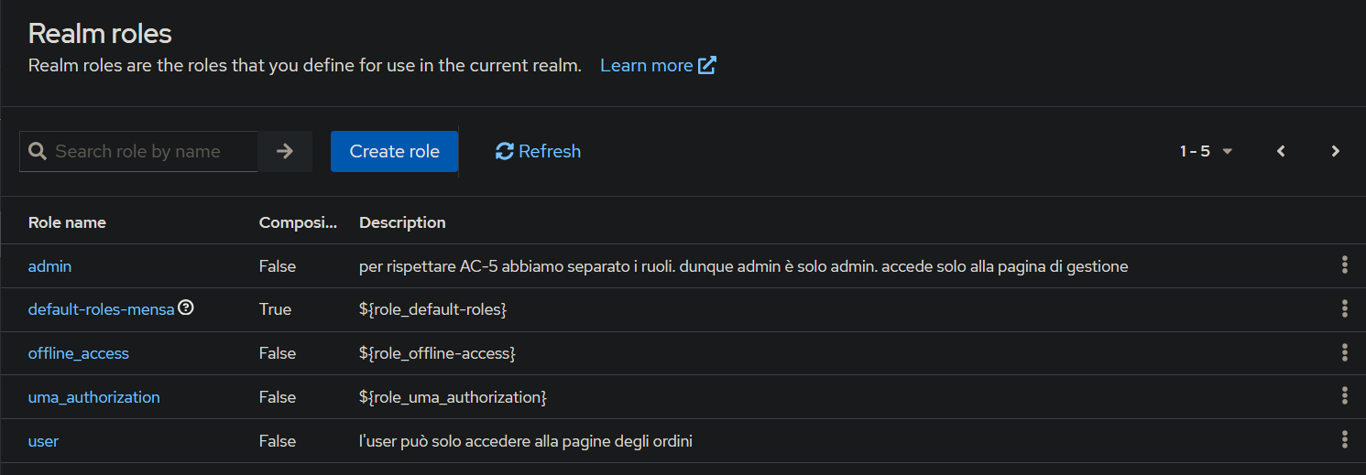
AC-2 - Account Management
a) Definire e documentare i tipi di account permessi e specificare l’uso proibito all’interno del sistema.
Ciò viene implementato da Keycloak mediante la definizione di due ruoli: admin e user. Ad ogni account viene associato un indirizzo e-mail univoco ed un username. Inoltre, Keycloak permette anche la gestione degli account modificando attributi, nuovi ruoli e nuovi utenti. Ogni utente attraverso la definizione del ruolo può accedere solo a determinati privilegi.

Slide 75
AC-2 - Account Management
Avere la possibilità di creare, abilitare, modificare e rimuovere account in accordo con le policy, procedure, prerequisiti e criteri definiti dall’organizzazione.
Keycloak consente di creare, modificare e rimuovere utenti. Si sottolinea che l’operazione di rimozione di un utente è una funzione cui solo l’admin della console di Keycloak può compiere.

Slide 76
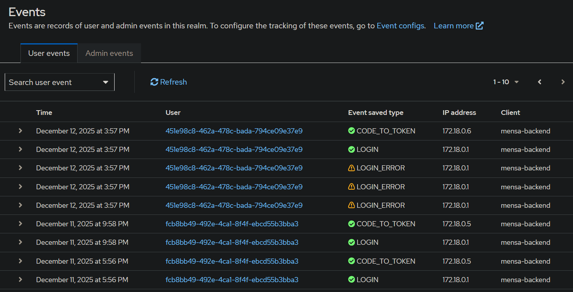
AC-2 - Account Management
Il monitoraggio degli utenti può essere fatto nella sezione event di keycloak attraverso l’utilizzo di jboss-logging, servizio di monitoraggio incluso in keycloak

Slide 77
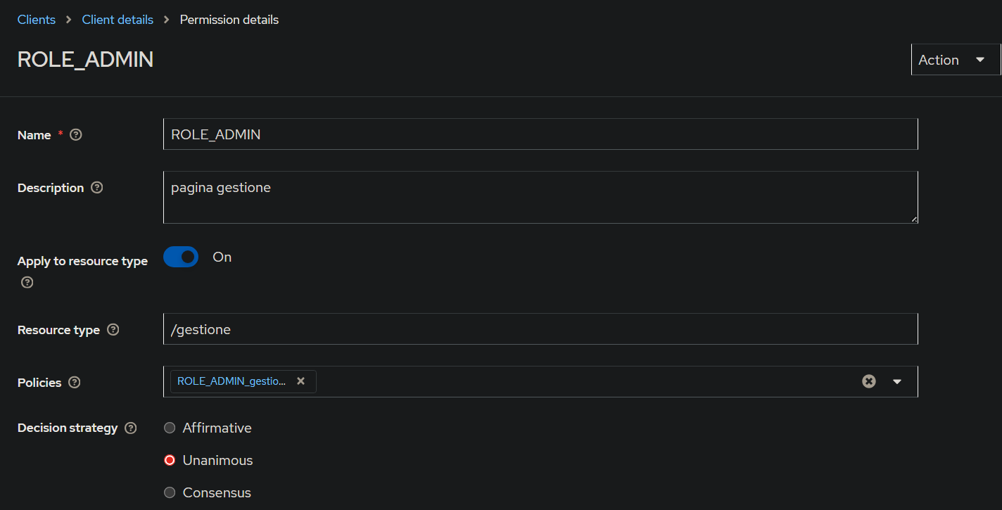
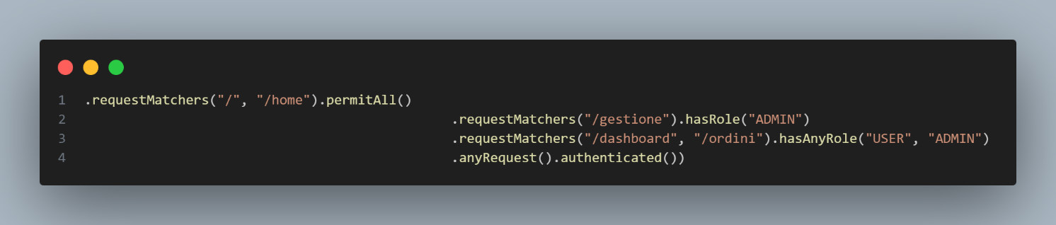
AC-2 - Account Management
Autorizzare l'accesso al sistema in base a:
Una valida autorizzazione all'accesso;
L'utilizzo previsto del sistema;
Solo gli utenti con un account attivo e credenziali valide possono ottenere un token di accesso. Inoltre, viene applicato il modello di controllo degli accessi RBAC, per cui solo chi possiede il ruolo di «admin» può accedere alla pagina di gestione.

Slide 78
AC-2(4) – Automated Audit Actions
Controlla automaticamente le azioni di creazione, modifica, abilitazione, disabilitazione e rimozione dell'account.
Il sistema garantisce la tracciabilità automatica (Audit Logging) dell'intero ciclo di vita delle utenze. Keycloak registra ogni operazione amministrativa (creazione, modifica, sospensione, rimozione) eseguita dai gestori degli account, nonché le nuove registrazioni effettuate dagli utenti in fase di sign-up.

Slide 79
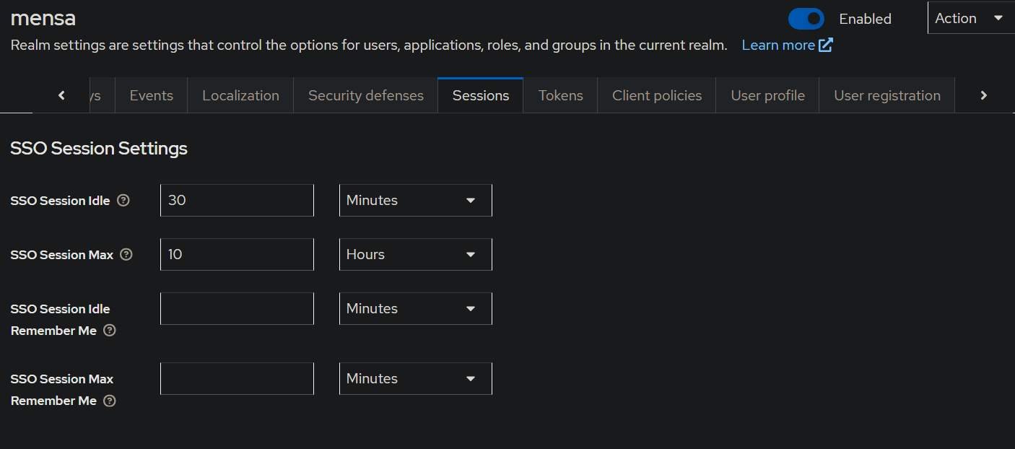
AC-2(5) – Inactivity Logout
Richiedere agli utenti di disconnettersi quando sono inattivi per un periodo di tempo definito dall'organizzazione.
È necessario il logout dell’utente quando è trascorso un determinato periodo di tempo di inattività, il sistema è stato impostato per terminare le sessioni inattive automaticamente dopo 30 minuti.

Slide 80
AC-3 – Access Enforcement
Effettuare l’enforcement di autorizzazioni approvate per l’accesso logico a informazioni e risorse del sistema nel rispetto delle policy di controllo accessi applicabili
Le policy di controllo degli accessi controllano l'accesso tra entità o soggetti attivi (cioè utenti o processi che agiscono per conto degli utenti) ed oggetti passivi (cioè dispositivi, file, record, domini). Oltre a far rispettare l'accesso autorizzato a livello di sistema, i meccanismi di controllo dell'accesso possono essere impiegati anche a livello di applicazione e di servizio per garantire una maggiore sicurezza e privacy delle informazioni.

Slide 81
AC-3(5)
Impedire l'accesso a informazioni rilevanti per la sicurezza tranne che durante stati di sistema sicuri e non operativi.
Le policy di accesso, i parametri di rete e le chiavi crittografiche vengono infatti definiti staticamente all'interno delle immagini Docker o iniettati esclusivamente durante la fase di avvio, rendendo impossibile qualsiasi modifica a caldo mentre il sistema è operativo. In aggiunta, i processi applicativi vengono eseguiti senza privilegi di root, impedendo tecnicamente la sovrascrittura dei file di configurazione o dei certificati a runtime. Di conseguenza, l'applicazione di qualsiasi nuova misura di sicurezza richiede obbligatoriamente il riavvio o il redeployment del container, vincolando così le modifiche ai soli stati sicuri e non operativi.

Slide 82
AC-3(7) – Role Based Access Control
Definire l’accesso alle risorse in base al ruolo assunto dal soggetto.
Keycloak, in quanto sistema IAM, adotta la politica RBAC per il controllo degli accessi.
I ruoli attivi nel sistema sono due, user e admin, ed entrambi permettono l'accesso a parti del sistema distinte e non sovrapposte.

Slide 83
AC-3(11) – Restricted access to specified types of information
Limitare l'accesso ai repository di dati contenenti vari tipi di informazioni definiti dall'organizzazione.
Il meccanismo RBAC adottato da Keycloak permette l’accesso a specifiche informazioni all’interno del database, e non alla sua interezza.
Solo l’admin può accedere al DB Mongo per visualizzare e gestire le informazioni relative ai piatti della mensa e agli ordini effettuati.

Slide 84
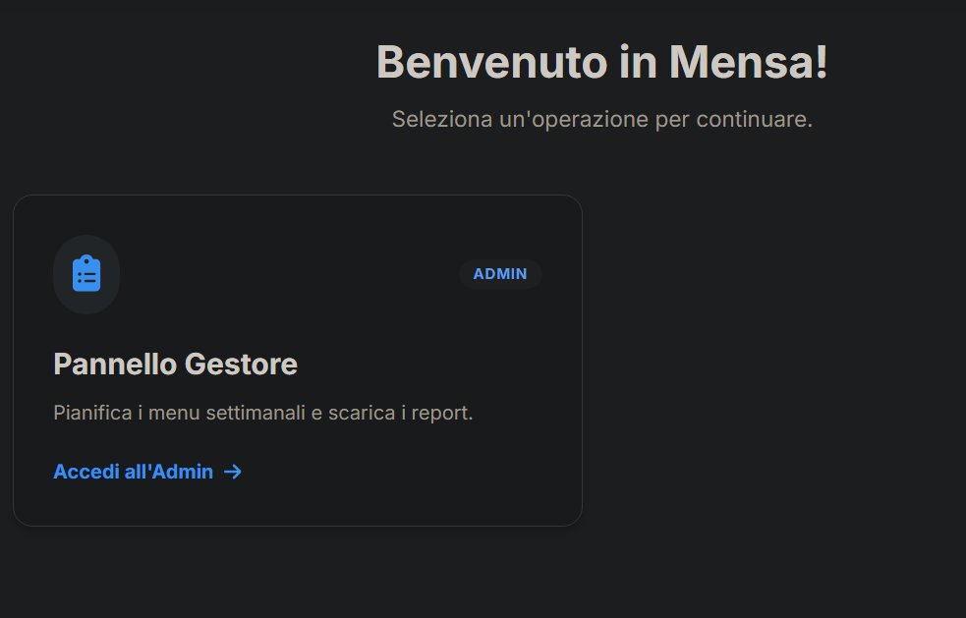

AC-3(11) – Restricted access to specified types of information
Ruolo: Admin
Ruolo: user

Slide 85
AC-5 – Separation of Duties
La separazione dei compiti affronta il potenziale abuso dei privilegi autorizzati e aiuta a ridurre il rischio di attività malevole senza collusione. Separare le funzioni di business tra diversi utenti o ruoli.
Questo controllo è stato implementato nell’applicazione grazie alla suddivisione degli utenti nel sistema in admin e user. Infatti lo user è colui che può visualizzare i piatti della mensa ed effettuare un ordine. L’admin, invece, in qualità di gestore, ha il privilegio di accedere alla sua area riservata, inserire, modificare o rimuovere piatti, definendone nome e prezzo. Al fine di evitare conflitto di interessi, uno stesso utente non può avere contemporaneamente i ruoli di user e admin.

Slide 86
AC-6 – Least Privileges
Impiegare il principio del privilegio minimo, consentendo solo gli accessi autorizzati per gli utenti (o i processi che agiscono per conto degli utenti) che sono necessari per eseguire le attività organizzative assegnate.
L'applicazione del principio del minimo privilegio garantisce che ogni attore operi esclusivamente entro il perimetro funzionale necessario alla propria mansione. Nello specifico, al profilo user viene concesso unicamente di consultare il menù e di creare il proprio ordine.
Le funzionalità di gestione, come la modifica del catalogo piatti e la supervisione degli ordini, sono segregate nel profilo admin. L'accesso ai dati non avviene mai in modo diretto, ma è sempre mediato dal livello applicativo che verifica la corrispondenza tra il ruolo dell'utente e l'azione richiesta prima di autorizzare qualsiasi transazione sul database.

Slide 87
AC-6 (2) Non-Privileged Access for Non-Security Functions
Richiedere agli utenti di account di sistema (o ruoli) con accesso a funzioni di sicurezza definite dall'organizzazione o informazioni rilevanti per la sicurezza di utilizzare account o ruoli non privilegiati quando accedono a funzioni non di sicurezza.
L’admin per consultare il menù o per effettuare un ordine deve, necessariamente, usare un account user. Questa modalità di utilizzo dell’applicazione è in accordo con il principio del minimo privilegio.

Slide 88
AC-6(9) - Log the execution of privileged functions
Sono considerate privilegiate le azioni di creazione e rimozione di un piatto dal menù, gli eventi riferiti allo svolgimento di queste azioni vengono salvate in maniera automatica e trasparente all'utilizzatore.

Slide 89
AC-6 (10) – Prohibit non-privileged users from executing privileged functions
Impedisci agli utenti non privilegiati di eseguire funzioni privilegiate.
Tramite la separazione dei ruoli non sarà possibile per gli user di forzare funzioni privilegiate, generando degli errori sulla richiesta dell'operazione.

Slide 90
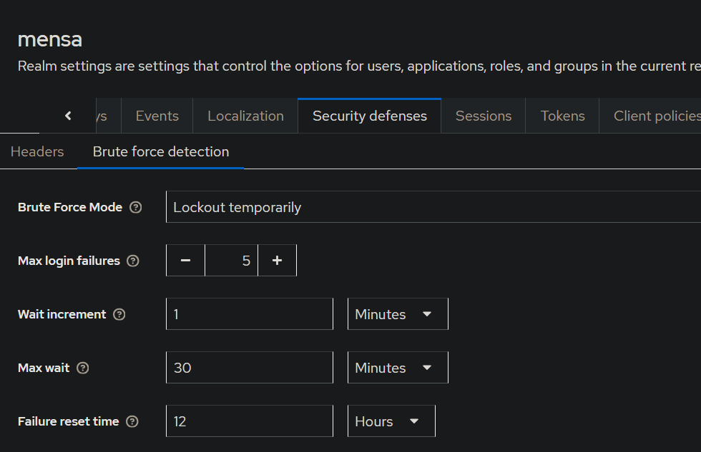
AC-7 – Unsuccessful logon attempts
a) Imporre un limite di tentativi di login falliti da un utente avvenuti in un periodo di tempo
b) Effettuare, automaticamente, il lock dell'account per un tempo definito e la notifica all'amministratore di sistema

Slide 91
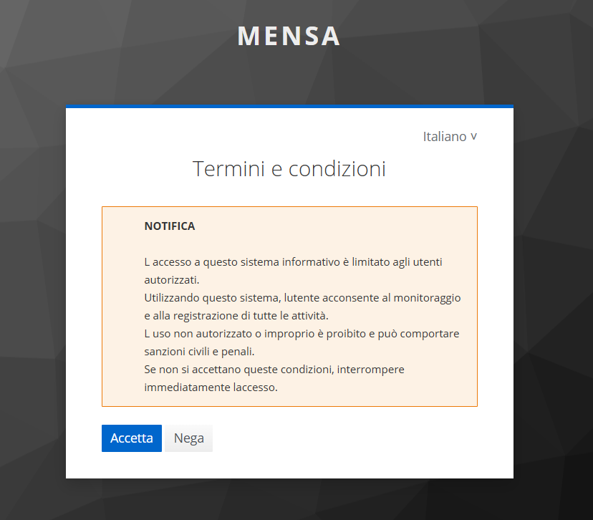
AC-8 – System use notification
Mostrare un messaggio/banner a tutti i nuovi utenti prima che effettuino l’accesso alla piattaforma per la prima volta. Tale messaggio avvisa gli utenti sulla privacy e sulla sicurezza in maniera conforme alle leggi, le direttive, le regole, le politiche, gli standard e le linee guida applicabili. Inoltre, bisogna informare l’utente che le sue attività all’interno del sistema saranno monitorate, registrate e soggette a revisione.
Mantenere il messaggio sullo schermo finché l’utente non accetta le condizioni di utilizzo.
Ogni utente al fine di completare la registrazione di un nuovo account deve obbligatoriamente accettare le Terms and Conditions. La funzione è resa disponibile da Keycloak ed è attivabile per farla comparire durante la fase di registrazione al servizio.

Slide 92
AC-12 – Session Termination
Termina automaticamente una sessione utente dopo determinate condizioni definite o eventi di attivazione che richiedono la disconnessione della sessione.
Tra le condizioni o gli eventi che richiedono la terminazione automatica della sessione vi sono i periodi di inattività dell'utente definiti dall'organizzazione.
Il periodo di inattività massimo è stato impostato a 30 minuti, dopo il quale l'utente è obbligato a effettuare nuovamente il login.

Slide 93
AC-12(1) – User initiated logouts
Fornire una funzionalità di logout per le sessioni di comunicazione avviate dall'utente ogni volta che si utilizza l'autenticazione per accedere al sistema protetto.
È stato implementato un pulsante che permette di effettuare il logout dell'utente.

Slide 94
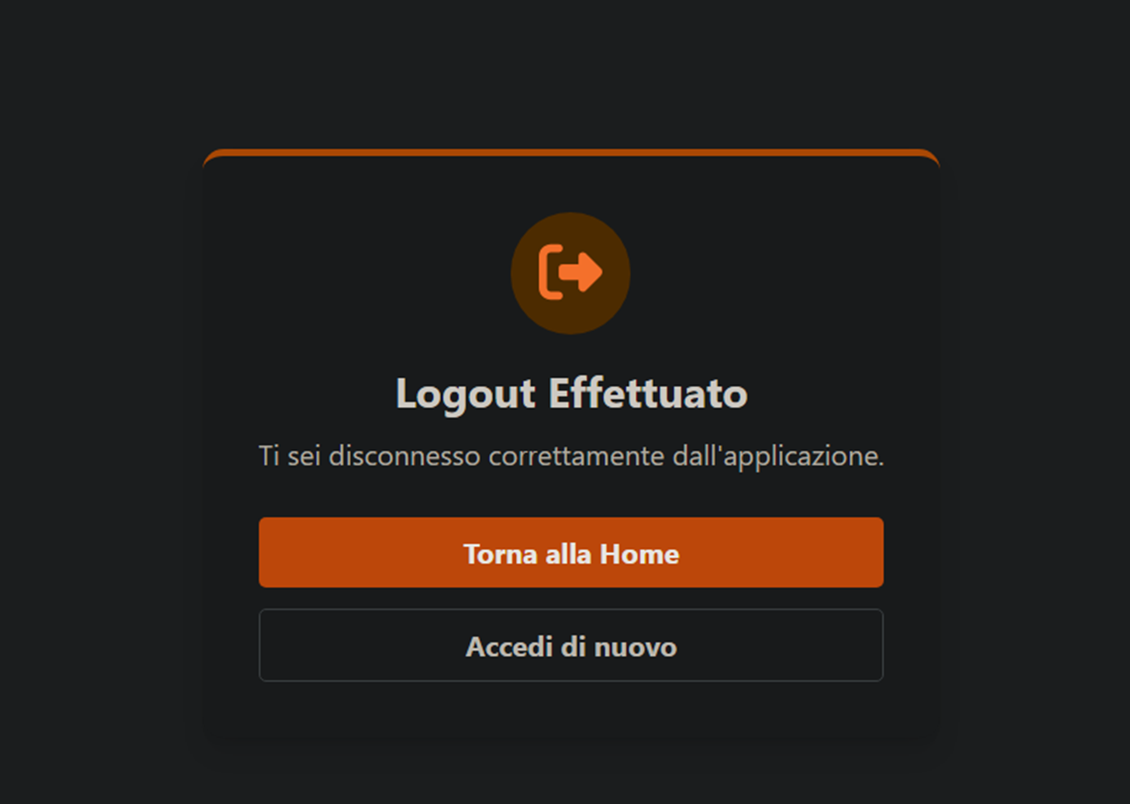
AC-12(2) – Termination message
Messaggio di logout esplicito agli utenti che indica la chiusura della sessione di comunicazione.
È stata aggiunta una pagina in cui viene esplicitamente mostrato all’utente l’avvenuto logout.

Slide 95
AC-17 – Remote access
Stabilire e documentare le restrizioni di utilizzo, i requisiti di configurazione/connessione e le linee guida implementative per ogni tipologia di accesso remoto consentita;
Autorizzare ogni tipologia di accesso remoto al sistema prima di consentire l'instaurazione di tali connessioni.
L'accesso remoto all'applicazione non avviene mai direttamente verso i servizi backend, ma è mediato esclusivamente da un Reverse Proxy (Nginx). Questo agisce come Single Entry Point, isolando la rete interna da Internet.

Slide 96
AC-17(1) - Automated monitoring / control
Impiegare meccanismi automatici per osservare e tenere sotto controllo i metodi d’accesso.
Keycloak permette di tracciare e di notificare eventuali tentativi di azioni illegali.
Inoltre, le attività di accesso sono registrate dai logger del sistema.

Slide 97
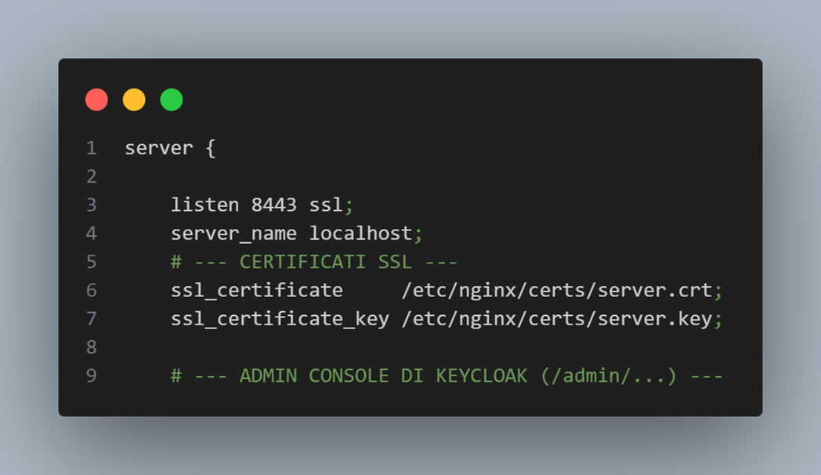
AC-17(2) - Protection of confidentiality / integrity using encryption
Implementare meccanismi crittografici per garantire la confidenzialità e l’integrità delle sessioni ad accesso.
I meccanismi di sicurezza adottati sono l’uso di una connessione sicura HTTPS mediante protocollo TLS.

Slide 98
Famiglia di controlli IA: Identification and Authentication

Slide 99
Famiglia di controlli IA - scopo
L'identificazione è la capacità di identificare in modo univoco un utente di un sistema o un'applicazione in esecuzione nel sistema.
L'autenticazione è la capacità di dimostrare che un utente o un'applicazione è veramente chi quella persona o ciò che l'applicazione afferma di essere.
L'autenticazione presenta diverse sfide:
raccogliere i dati di autenticazione;
trasmettere i dati in modo sicuro e sapere se la persona originariamente autenticata è ancora la persona che utilizza il sistema informatico.

Slide 100
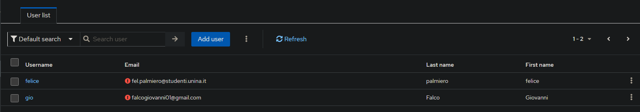
IA-2 – Identification and Authentication
Identificare e autenticare univocamente gli utenti dell'organizzazione e associare tale identificazione univoca ai processi che agiscono per conto di tali utenti.
Gli utenti, tramite Keycloak, sono univocamente identificati tramite l’username ed autenticati tramite la coppia username-password.

Slide 101
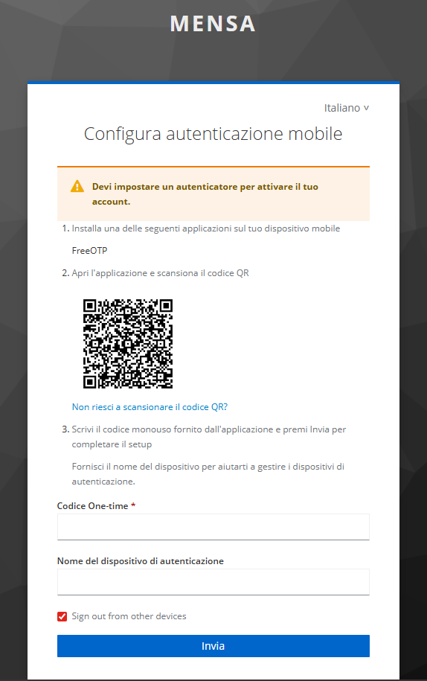
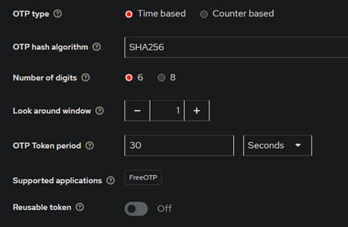
IA-2(1)(2) - Network access to privileged/ non privileged accounts
Implementare una autenticazione multi-fattore per accedere agli account privilegiati e non privilegiati.
Keycloak offre la possibilità di autenticazione a due fattori mediante OTP ed è compatibile con vari servizi quali: Google Authenticator e Free-OTP.

Slide 102
IA-2(6) – Access to accounts – separate devices
Implementare l'autenticazione a più fattori per l'accesso remoto in modo tale che:
Uno dei fattori sia fornito da un dispositivo separato dal sistema che ottiene l'accesso;
Il dispositivo soddisfi i requisiti di robustezza del meccanismo definiti dall'organizzazione.
In questo caso, il telefono personale è stato ritenuto idoneo a soddisfare i requisiti di robustezza dell'organizzazione, a condizione che sia protetto da sistemi di blocco schermo (come PIN o Biometria) e utilizzi applicazioni di generazione token come Google Authenticator o FreeOTP.

Slide 103
IA-2(8) - Network access to privileged accounts - replay resistant
Implement replay-resistant authentication mechanisms for access to privileged accounts.
Il processo di autenticazione si basa sullo standard OpenID Connect, intrinsecamente resistente agli attacchi di tipo Replay grazie all'adozione di un meccanismo di challenge/response. OpenID Connec, infatti, scambia il nonce, valido solo una volta, con Keycloak che, a sua volta, rilascerà il token di sessione e di autorizzazione a validità singola.

Slide 104
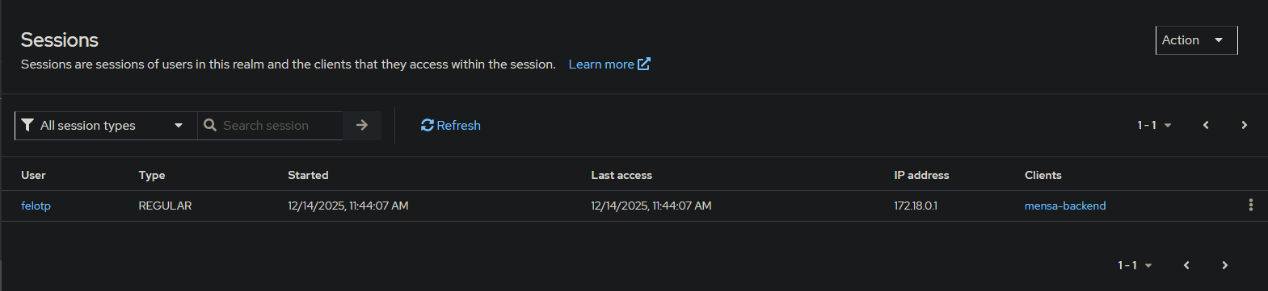
IA-3 – Device identification and Authentication
Identificare e autenticare in modo univoco i dispositivi e/o tipi di dispositivi definiti prima di stabilire una connessione.
Sulla piattaforma di Keycloak, nella sezione dedicata al client, c’è un’apposita finestra relativa alle sessioni attive in quel preciso istante

Slide 105
IA-4 – IA-4(4) – Identifier management
Gestire gli identificatori del sistema ricevendo l'autorizzazione da ruoli definiti dall'organizzazione ad assegnare un identificatore individuale, di gruppo, di ruolo, di servizio o di dispositivo;
Selezionare un identificatore che identifichi un individuo, un gruppo, un ruolo, un servizio o un dispositivo;
Assegnare l'identificatore all'individuo, al gruppo, al ruolo, al servizio o al dispositivo previsto;
Impedire il riutilizzo degli identificatori per un periodo di tempo definito dall'organizzazione.
Keycloak assegna a ogni utente un UUID di 128-bit immutabile. Questo garantisce l'univocità assoluta e impedisce il riutilizzo degli ID anche in caso di omonimia o cancellazione/ricreazione dell'account.

Slide 106
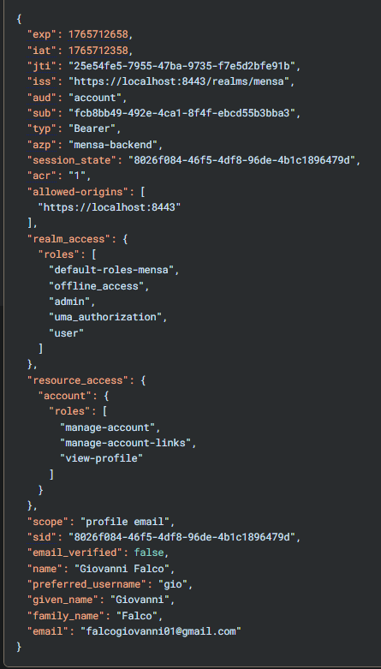
IA-4 – IA-4(4) – Identifier management

Slide 107
IA-5 – Authentication management
Gestire l'autenticatore in modo tale da:
Stabilire il contenuto dell'autenticatore iniziale per qualsiasi autenticatore emesso dall'organizzazione;
Assicurarsi che gli autenticatori abbiano le risorse per l'uso previsto;
Stabilire e implementare procedure amministrative per la distribuzione iniziale degli autenticatori, per gli autenticatori persi, compromessi o danneggiati e per la revoca degli autenticatori;
Cambiare gli autenticatori predefiniti prima del primo utilizzo;
Cambiare o aggiornare gli autenticatori o quando si verificano
Proteggere il contenuto dell'autenticatore dalla divulgazione e dalla modifica non autorizzata;
Richiedere agli individui di adottare, e ai dispositivi di implementare, controlli specifici per proteggere gli autenticatori;
Modificare gli autenticatori per gli account di gruppo o di ruolo quando l'appartenenza a tali account cambia.
Il sistema prevede delle regole affinché la password che l’utente immette durante la fase di registrazione rispetti determinati vincoli di sicurezza tale da non rendere l’account vulnerabile.

Slide 108
IA-5(1) – Password based authentication
Mantenere un elenco di password comunemente utilizzate, previste o compromesse e aggiornare l'elenco e quando si sospetta che le password dell'organizzazione siano state compromesse direttamente o indirettamente;
Verificare, quando gli utenti creano o aggiornano le password, che queste non siano presenti nell'elenco delle password di uso comune, previste o compromesse di cui al punto IA-5(1)(a);
Trasmettere le password solo su canali protetti da crittografia;
Memorizzare le password utilizzando una funzione di derivazione della salted key approvata, preferibilmente utilizzando un hash con chiave;
Richiedere la selezione immediata di una nuova password al momento del recupero dell'account;
Consentire all'utente di selezionare password e frasi di accesso lunghe, compresi gli spazi e tutti i caratteri stampabili
Tramite Keycloak è stata implementata una Password Policy. Inoltre, alcuni aspetti del controllo vengono nativamente implementati da Keycloak stesso.

Slide 109
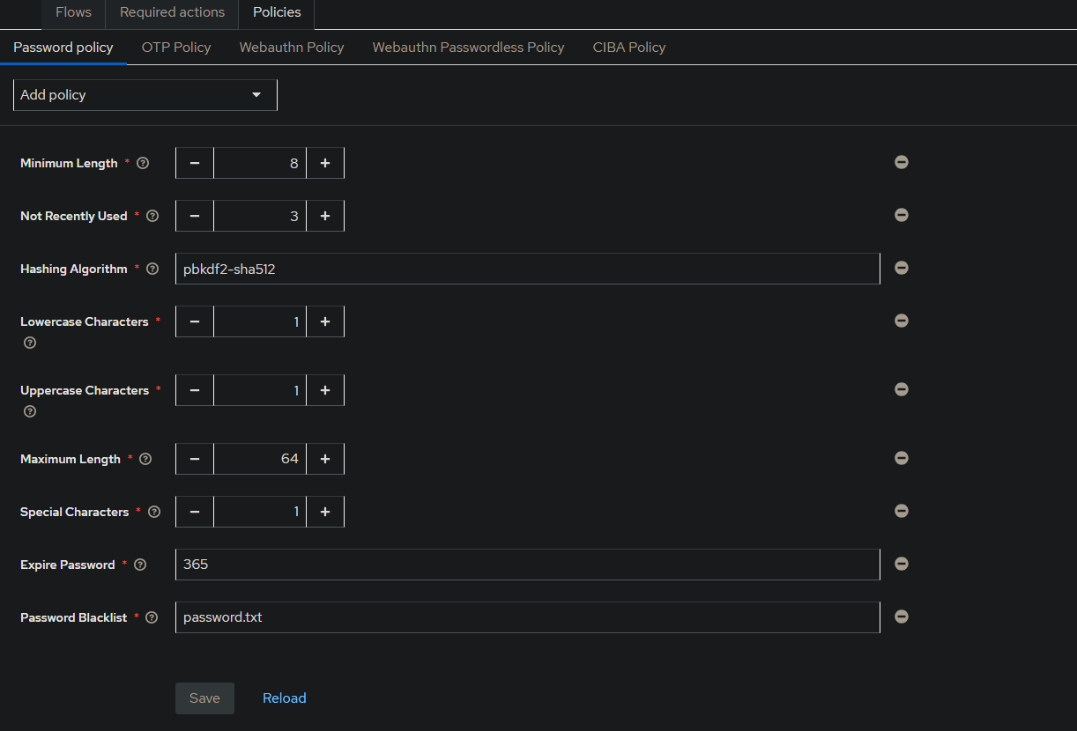
IA-5(1) – Password based authentication

Slide 110
IA-5 (6) – Protection of authenticators
Proteggere gli autenticatori in base alla categoria di sicurezza delle informazioni a cui l’uso dell'autenticatore consente di accedere.
L'intera comunicazione tra Client e Server è incapsulata in tunnel TLS (gestito dal Reverse Proxy Nginx). Questo impedisce l'intercettazione di password e token di sessione durante il login e la navigazione.
Keycloak non memorizza mai le password in chiaro. Utilizza algoritmi di Hashing e Salting che rendono computazionalmente intrattabile il recupero della password originale anche in caso di furto del database delle password.
Infine, gli autenticatori di sessione (Token JWT) sono firmati digitalmente. Questo garantisce che nessun attore malevolo possa modificare i permessi o l'identità contenuta nel token senza invalidarne la firma.

Slide 111

IA-6 – Authentication feedback
Oscurare il feedback delle informazioni di autenticazione durante il processo di autenticazione per proteggere le informazioni dal possibile sfruttamento e utilizzo da parte di persone non autorizzate.
Durante la fase di login, quando l’utente inserisce la password, keycloak consente di oscurare la password stessa in fase di inserimento in quanto considerata una informazione sensibile.

Slide 112
IA-9 – Service identification and authentication
Richiedere agli individui che accedono al sistema di utilizzare [tecniche o meccanismi di autenticazione supplementare definiti dall'organizzazione] in specifiche circostanze o situazioni definite dall'organizzazione.
Il sistema applica il principio di autenticazione dei servizi tramite il protocollo OIDC. Il backend è configurato su Keycloak come un Confidential Client: questo significa che possiede una propria identità digitale composta da un Client ID pubblico e un Client Secret privato.
Ogni volta che il backend deve verificare l'identità di un utente, deve prima provare la propria identità a Keycloak presentando questo segreto. In questo modo, garantiamo che l'interazione con i dati sensibili degli utenti sia riservata esclusivamente al software applicativo certificato e autenticato.

Slide 113
IA-10 – Adaptive identification and authentication
Richiedere agli individui che accedono al sistema di utilizzare [tecniche o meccanismi di autenticazione supplementare definiti dall'organizzazione] in specifiche circostanze o situazioni definite dall'organizzazione.
L'organizzazione ha definito come situazione critica l'accesso alle funzionalità amministrative o l'accesso da dispositivi non riconosciuti/reti pubbliche. Tramite i Conditional Authentication Flows di Keycloak, il sistema valuta il contesto della richiesta. Se un utente tenta di accedere alla console di amministrazione (/admin) o se il livello di sicurezza della sessione corrente non è sufficiente, il sistema impone un Step-up Authentication, richiedendo obbligatoriamente il secondo fattore , cioè l’OTP.

Slide 114

IA-11 – Re-authentication
Richiedere agli utenti di eseguire nuovamente l'autenticazione in corrispondenza di determinati eventi.
La riautenticazione è un meccanismo automatico a seguito di alcuni eventi quali la sessione scaduta. Quest’ultima, come già citato, gestita da Keycloak definendo un tempo massimo di inattività, e un tempo massimo entro il quale l’utente può effettuare le sue operazioni.

Slide 115

IA-12 – Identity proofing
Gli utenti dimostrano la loro identità che è richiesta per l’accesso logico ai sistemi in base a requisiti di livello di garanzia dell’identità appropriati come specificato negli standard e nelle linee guide.
Associare un utente ad un individuo univoco.
Ogni account è associato univocamente a un individuo tramite l'indirizzo email, che funge da identificativo primario e non può essere duplicato nel sistema (Keycloak Unique Constraint).
Inoltre, non basta l'inserimento dell'indirizzo: Keycloak è configurato con l'azione obbligatoria 'Verify Email'. Al termine della registrazione, l'utente riceve un link temporaneo univoco. L'identità viene confermata e l'account attivato solo se l'utente dimostra il controllo della casella di posta cliccando sul link.

Slide 116
Famiglia di controlli SC: System and Communication Protection

Slide 117
Famiglia di controlli SC: scopo
La famiglia di controlli System and Communications Protection protegge il confine di un sistema e assicura che i dispositivi che lavorano insieme siano gestiti in modo sicuro.
Le organizzazioni devono:
monitorare, controllare e proteggere le comunicazioni organizzative (ovvero le informazioni trasmesse o ricevute dai sistemi informativi organizzativi) ai confini esterni e ai principali confini interni dei sistemi informativi;
impiegare progetti architetturali, tecniche di sviluppo software e principi di ingegneria dei sistemi che promuovono un'efficace sicurezza delle informazioni all'interno dei sistemi informativi organizzativi.

Slide 118
SC-2 – Separation partitioning
Separare le funzionalità utente, inclusi i servizi di interfaccia utente, dalle funzionalità di gestione del sistema.
Il sistema separa le funzioni e le interfacce appartenenti agli utenti dalle funzionalità di gestione degli accessi e del database dedicate all’amministratore di sistema poiché le funzionalità utente, con la relativa interfaccia, girano sul container «App_Kc». Le funzionalità dedicate, invece, all’amministatore girano su un container diverso, in particolare sul container «mensa_Keycloak».

Slide 119
SC-2(1) – Intefaces for non-prvileged users
Prevenire che agli utenti non privilegiati vengano presentate interfacce di funzionalità per la gestione del sistema
Il sistema realizza la separazione logica attraverso la configurazione del Reverse Proxy, che instrada il traffico verso container distinti in base all'URL richiesto:
Interfaccia Utente: accessibile al percorso pubblico https://localhost:8443/home
Interfaccia di Gestione: sul percorso riservato https://localhost:8443/admin/master/console/

Slide 120
SC-3 – Security functions isolation
Isolare le funzioni di sicurezza dalle funzioni non di sicurezza.
Le funzioni di sicurezza critiche sono delegate a un componente dedicato (Keycloak) che opera in un container isolato. Questo crea un dominio di esecuzione distinto rispetto alla logica di busines, proteggendo i meccanismi di sicurezza da errori o compromissioni dell'applicazione principale.

Slide 121
SC-3(3) - Minimize non-security functionality
Ridurre al minimo il numero di funzioni non di sicurezza incluse nel boundary contenente funzioni di sicurezza.
Il sottosistema di sicurezza (Keycloak) è strettamente vincolato alle sole funzioni di Identity & Access Management. Qualsiasi funzionalità non essenziale è stata segregata in microservizi distinti: questo minimizza la superficie di attacco.

Slide 122

SC-5 – SC-5(3) – Denial-of-service protection
Il Reverse Proxy implementa filtri per preservare le risorse: applica un Rate Limiting di 10 richieste/secondo per IP e impone un limite di 10MB ai payload per evitare la saturazione di memoria e disco. Parallelamente, il sistema soddisfa il requisito di rilevamento SC-5(3): ogni tentativo di abuso viene intercettato e respinto con codice HTTP 503, attivando la registrazione automatica nei log di sistema dell'IP attaccante, del timestamp e della tipologia di violazione per garantire la tracciabilità dell'incidente.

Slide 123

SC-5 – SC-5(3) – Denial-of-service protection

Slide 124
SC-7 – Boundary protection
Monitorare e controllare le comunicazioni presso le interfacce gestite esterne del sistema e presso le principali interfacce gestite interne all'interno del sistema;
Implementare sottoreti per i componenti di sistema accessibili pubblicamente che siano separati logicamente dalle reti organizzative interne;
Connettersi a reti o sistemi esterni esclusivamente tramite interfacce gestite costituite da dispositivi di protezione dei confini, disposti in conformità con un'architettura organizzativa di sicurezza e privacy.
Il sistema garantisce la protezione del perimetro attraverso un'architettura di rete segmentata e controllata. Il confine esterno è presidiato dal Reverse Proxy, che funge da unico dispositivo di protezione: esso costituisce l'unica interfaccia gestita verso l'esterno, monitorando e filtrando tutto il traffico in ingresso sulla porta 8443 prima che possa raggiungere i servizi applicativi .Internamente, il requisito di separazione è soddisfatto tramite la creazione di sottoreti logiche distinte. I componenti esposti pubblicamente sono isolati in una 'DMZ virtuale', mentre i dati critici risiedono in una rete privata inaccessibile dall'esterno. Questa segregazione impedisce che una compromissione del perimetro esponga direttamente i livelli più profondi dell'infrastruttura.

Slide 125
SC-7(3)- Access point
Limitare il numero di connessioni di rete esterne al sistema.
L'architettura è stata progettata per canalizzare tutto il traffico attraverso un singolo punto di accesso gestito. Di conseguenza, l’unica connessione esterna consentita è quella verso il Reverse Proxy su porta 8443. Questa configurazione non solo riduce la superficie di attacco, ma semplifica le attività di auditing e monitoraggio poiché tutto il traffico transita attraverso un unico gateway ispezionabile.

Slide 126
SC-8 – SC-8 (1) – Transmission confidentiality and integrity
Proteggi la confidenzialità e l’integrità delle informazioni trasmesse
Implementare meccanismi crittografici per impedire la divulgazione non autorizzata di informazioni e rilevare modifiche alle informazioni durante la trasmissione.
L’integrità e la confidenzialità delle informazioni trasmesse sono garantite grazie all’utilizzo del protocollo HTTPS che consente il trasferimento dei dati tramite un canale TLS crittografato.

Slide 127

SC-10 – Network disconnect
Termina la connessione di rete associata a una sessione di comunicazione al termine della sessione o dopo un periodo di tempo di inattività definito dall'organizzazione.
Sono stati definiti dei timeouts che monitorano lo stato della connessione TCP. Se il sistema rileva un periodo di inattività superiore alla soglia definita (in questo caso 60 secondi), il proxy forza la chiusura del socket di rete, interrompendo la comunicazione. Questo meccanismo garantisce che non rimangano canali di comunicazione aperti e incustoditi al termine della sessione utente.

Slide 128

SC-13 – Cryptographic protection
Il sistema implementa particolari meccanismi di crittografia in conformità con le leggi federali applicabili, gli ordini esecutivi, le direttive, le politiche, i regolamenti e gli standard.
Le credenziali degli utenti sono gestite in un ambiente isolato da Keycloak: le password non vengono mai salvate in chiaro, ma cifrate tramite l'algoritmo di hashing PBKDF2, standard per la resistenza agli attacchi a forza bruta. Inoltre, il meccanismo dell’ OTP è stato configurato per utilizzare l’algoritmo di hashing SHA512.

Slide 129
SC-23 – Session Authenticity
Proteggere l'autenticità delle sessioni di comunicazione.
Il sistema garantisce l'autenticità della sessione delegando la gestione delle identità a Keycloak tramite OpenID Connect. All'atto dell'autenticazione vengono generati token di identità e di accesso in formato JWT, firmati digitalmente dal Realm tramite crittografia asimmetrica: questo meccanismo certifica l'origine del token e ne rende impossibile la falsificazione.

Slide 130
SC-28 – Protection of information at rest
Il sistema informatico tutela la riservatezza e l'integrità delle informazioni degli utenti e del sistema definite dall'organizzazione.
L'architettura garantisce la sicurezza dei dati a riposo attraverso la segregazione delle responsabilità di storage. La gestione delle identità è centralizzata in Keycloak, che memorizza le informazioni utente in un database interno dedicato, proteggendo le credenziali critiche tramite algoritmi di hashing. Per la protezione delle credenziali di accesso al database MongoDB è stato integrato HashiCorp Vault: questo componente agisce come Secrets Manager, custodendo le chiavi in un ambiente cifrato e inaccessibile dall’esterno. Infine, i dati operativi dell'applicazione risiedono su MongoDB, la cui integrità e riservatezza sono assicurate dall'isolamento dei volumi Docker e dalle policy di controllo accessi del database stesso.

Slide 131
SC-39 – Process isolation
Mantenere un dominio di esecuzione separato per ogni processo di sistema in esecuzione.
Grazie alla containerizzazione, ogni container è un entità indipendente (Keycloak, Vault, MongoDB), sulla quale viene eseguito un singolo servizio.

Slide 132
Famiglia di controlli AU: Audit and Accountability

Slide 133
Famiglia di controlli AU: scopo
Individuare i tipi di eventi che il sistema è in grado di registrare a supporto della funzione di audit;
Coordinare la funzione di registrazione degli eventi con altre entità organizzative che richiedono informazioni relative all'audit per guidare e informare i criteri di selezione degli eventi da registrare;
Specificare i seguenti tipi di eventi da registrare nel sistema: [Assegnazione: tipi di eventi definiti dall'organizzazione (sottoinsieme dei tipi di eventi definiti in AU-2a.) insieme alla frequenza di registrazione (o alla situazione che richiede) per ciascun tipo di evento identificato];
Fornire una motivazione per cui i tipi di evento selezionati per la registrazione sono ritenuti adeguati per supportare le indagini a posteriori sugli incidenti
Rivedere e aggiornare i tipi di evento selezionati per la registrazione con una frequenza definita dall'organizzazione.

Slide 134


AU-2 – Event Logging
Per il logging dell’applicazione è stato impiegato il framework LogBack. Spring Boot fornisce vari livelli di logging ovvero: ERROR, WARN, INFO, DEBUG o TRACE. Il tutto viene raccolto nel file SpringbootAppLogs.log. I log vengono, poi, salvati nel file «SpringBootAppLogs.log».

Slide 135
AU-3 – Content of Audit Records
Assicurarsi che le registrazioni di audit contengano informazioni che stabiliscano quanto segue:
Quale tipo di evento si è verificato;
Quando si è verificato l'evento;
Dove si è verificato l'evento;
Fonte dell'evento;
Esito dell'evento;
Identità di individui, soggetti o oggetti/entità associati all'evento.
Le entry dei log di tutti i software danno in uscita le informazioni secondo tale standard, fornendo non solo il tipo di evento che si è verificato ma anche l'esito dell'evento e chi ha effettuato tale evento.
Inoltre è stato implementato l’enhancement AU-3 (1) «Generare audit record contenenti informazioni aggiuntive», come visto nelle immagini precedenti.

Slide 136

AU-4 – Audit Storage Capacity
Allocare la corretta capacità di archiviazione del registro di logging per soddisfare i requisiti di conservazione del registro di controllo.
Si è scelto di limitare la dimensione dei file di log a 1MB tramite la riga di codice sottostante presente nel file application.properites.

Slide 137
AU-8 – Time Stamps
Utilizzare gli orologi del sistema interno per generare timestamp per le registrazioni di audit;
Registrare i timestamp per le registrazioni di audit che soddisfano la granularità scelta e che utilizzano il Tempo Universale Coordinato. I timestamp hanno un offset locale fisso rispetto al Tempo Universale Coordinato o includono l'offset locale come parte della marca temporale.
Tutti i log al loro interno posseggono il timestamp con granularità a secondi e sono generati a partire dal UNIX-CLOCK.

Slide 138
AU-12 – Audit Record Generation
Fornire la capacità di generare record di audit per i tipi di eventi che il sistema è in grado di verificare, come definito in AU-2a sui componenti del sistema;
Consentire a [Assegnazione: personale o ruoli definiti dall'organizzazione] di selezionare i tipi di eventi che devono essere registrati da componenti specifici del sistema;
Generare record di audit per i tipi di evento definiti in AU-2c che includano il contenuto del record di audit definito in AU-3.
Il controllo AU-12 è implementato estendendo le configurazioni di logging già definite per AU-2, delegando la generazione degli eventi ai framework nativi dei singoli microservizi. Per soddisfare nello anche l'enhancement AU-12 (1), il sistema garantisce una traccia di audit correlata temporalmente e uniforme sull'intera architettura: ciò è reso possibile dalla sincronizzazione dell'orologio di tutti i container con l'host sottostante, in conformità con AU-8, e dall'adozione forzata di un formato di data e struttura dei log identico per tutti i componenti.

Slide 139
Famiglia di controlli SI: System and Information Integrity

Slide 140
Famiglia di controlli SI: scopo
L’integrità del sistema e delle informazioni (Security Information and Integrity) garantisce che le informazioni a cui si accede non siano state manomesse o danneggiate da errori all’interno del sistema informatico stesso.
Esempi di requisiti di integrità del sistema e delle informazioni includono:
Correzione dei difetti;
Protezione da codice dannoso;
Monitoraggio del sistema informativo;
Avvisi di sicurezza;
Convalida dell'input delle informazioni;
Gestione degli errori;
Protezione della memoria.

Slide 141
SI-10 - Information Input Validation
Il controllo è implementato a livello perimetrale tramite il Reverse Proxy Nginx. Abbiamo impostato dei limiti sulla dimensione dei pacchetti in ingresso (client_max_body_size 8m) per scartare payload eccessivi che potrebbero causare Buffer Overflow. Inoltre, l'header X-Content-Type-Options: nosniff forza la validazione rigorosa dei tipi MIME, prevenendo attacchi in cui file malevoli vengono mascherati da documenti innocui. Infine, viene fatta la validazione dell’input anche da Keycloak.

Slide 142
SI-16 – Memory Protection
Implementare controlli definiti dall’organizzazione per proteggere la memoria di sistema dall'esecuzione di codice non autorizzato.
Nella nostra implementazione viene usata la configurazione no-new-privileges che impedisce ai processi di acquisire nuovi permessi durante l'esecuzione, bloccando così i tentativi di escalation dei privilegi che spesso tentano di sfruttare vulnerabilità della memoria come i buffer overflow. A questo si aggiunge la rimozione totale di tutte le capacità del kernel Linux tramite l'istruzione cap_drop: ALL, la quale limita drasticamente la capacità di un eventuale processo compromesso di interagire direttamente con le funzioni di gestione della memoria del sistema operativo o di invocare system call sensibili.

Slide 143
Famiglia di controlli CM: Configuration Management

Slide 144
CM-6 – Configuration Settings
Stabilire e documentare le impostazioni di configurazione per i componenti utilizzati all'interno del sistema che riflettono la modalità più restrittiva coerente con i requisiti operativi utilizzando configurazioni sicure comuni definite dall'organizzazione.
Il controllo è stato implementato a vari livelli. In particolare:
Hardening del reverse proxy: sono stati impostati timeout di connessione e request (client_header_timeout, client_body_timeout, send_timeout), limite dimensione richieste (client_max_body_size) e numero massimo di connessioni consentite, per ridurre rischio di attacchi di tipo Dos.
Configurazione TLS : sono state abilitate solo versioni attuali di TLS (v1.2/v1.3) , redirect HTTP -> HTTPS (se la porta 80 è esposta).
Protezione delle sessioni: cookie di sessione sicuri (Secure, HttpOnly, SameSite=Strict) e timeout di sessione per ridurre hijacking e CSRF.
Security headers: è stata applicata una Content-Security-Policy (CSP) e HSTS per imporre HTTPS e ridurre rischi di XSS.

